Slide 1
PLAN STRATÉGIQUE PROPRETÉ 2021-2024
  Evolution et restructuration
  Commission du 24 juin 2024
  Présentation : Werner Gillijns
Département :
Service :
Cadre de Vie
Entretien

Slide 2
Introduction de M. l’Echevin Allan Neuzy
(Veuillez consulter les notes de ce slide pour plus d'informations)
Notes:
Pour rappel : les problèmes majeurs de malpropreté à Anderlecht constatés à la base de ce plan étaient en 2020 :
présence de dépôts clandestins d’encombrants dans l’espace public
présence de sacs sortis au mauvais moment, au mauvais endroit
corbeilles débordantes
sacs oranges (communaux) non ramassés
rues non-balayées (caniveaux, et trottoirs)
présence de mauvaises herbes - espaces verts non entretenus/sales
Pour y remédier, le plan propreté se décline en 5 axes. Je les rappelle brièvement : 1. engager et réorganiser, 2. prévenir et sensibiliser 3. remédier et innover, 4. sanctionner, et 5. évaluer et objectiver.
Pour financer ce plan, nous avions augmenté le PRI (impôt sur l’immobilier) compensé par une prime BeHome communale de 40€, et diminution de l’impôt sur le travail,
Dans les grandes lignes, la commune a engagé un total 80 agents d’entretien, dont 70 ouvriers (16 vacants ?) En plus de renforcement des équipes de secteur (équipes mixtes jardiniers/balayeurs) et des équipes transverses telles que la collecte des corbeilles qui étaient en souffrance en début de législature, nous avons mis en place deux nouvelles équipes :
Equipe weekend de 17 personnes du jeudi au lundi de 7h30 à 15h.
Equipe mini-recyparks pour proposer une solution de proximité pour les gros déchets ménagers , agrandie à 10 personnes pour augmenter le nombre de mini-recyparks dans les prochaines semaines.
La population jette de plus en plus en rue, en complément à la collecte de Bruxelles Propreté, ce que nos services ramasse est passé de 4.000 tonnes par an, à près de 5.500 tonnes pour cette année. Entre 15 et 20 tonnes de déchets collectés par jour. C’est énorme, car on ne parle pas ici de la canette ou de la pelure de banane, mais bien de dépôts clandestins, ou de mauvaise utilisation de corbeilles publiques.
Lutter contre le sentiment d’impunité, via la sanction et l’information de la sanction. Pour cela, augmentation du nombre de caméras, et du personnel pour sanctionner via des planques, des fouilles, et autres enquêtes de quartier. Augmentation des montants des sanctions aussi. Résultat : près de 350.000 € de sanctions propreté, et ceci n’inclut pas les sanctions administratives communales (SAC). Pour information, en 2018, ce chiffre était de 220.000€, en 2019 270.000€. Cela n’est malheureusement pas suffisant, car trop d’Anderlechtois pensent que nous ne sanctionnons pas. Nous devons renforcer notre lutte contre le sentiment d’impunité, en faisant savoir que nous sanctionnons.

Slide 3
Bienvenue à la troisième présentation du
Plan Stratégique Propreté 2021-2024
mai 2022 – Première présentation
26 juin 2023 – Deuxième présentation
24 juin 2024 – Troisième présentation
Première présentation :
Mise en œuvre du Plan-Propreté suivant 5 axes
Bilan après 1 an
Définition des objectifs, augmentation de l’offre de service
Réorganisation du service, engagements, investissements
Deuxième présentation :
Évaluation continue et rééquilibrage des missions suivant l’impact sur la propreté
Exposé des difficultés rencontrées
  Inflation des incivilités relatives à la propreté
  COVID
  ...
Finalisation des engagements
Notes:
Pour rappel:
Les 5 axes sont
Engager et réorganiser
Prévenir, sensibiliser et communiquer
Remédier et innover
Sanctionner
Évaluer et objectiver
Les objectifs sont
présence de dépôts clandestins d’encombrants dans l’espace public
présence de sacs sortis au mauvais moment, au mauvais endroit
corbeilles débordantes
sacs oranges (communaux) non ramassés
rues non-balayées (caniveaux, et trottoirs)
présence de mauvaises herbes - espaces verts non entretenus/sales

Slide 4
Troisième présentation : nouvelles mesures
Cette troisième présentation n’est pas une répétition des présentations précédentes. Nous exposerons les ajustements et les nouvelles dispositions prises dans le cadre du plan stratégique.
Nous aborderons les points suivants:
Composition du personnel
Cellule Médiation & Verbalisation
Résultats sur le terrain
Mini-Recyparks
Investissements
Divers
Actions en images
Notes:
La présentation ne suivra pas le canevas des 2 précédentes puisqu’on se focalise uniquement sur les apports des 12 derniers mois

Slide 5
Table des matières
Composition du personnel
Cellule Médiation & Verbalisation
Résultats sur le terrain
Mini-Recyparks
Investissements
Divers
Actions en images

Slide 6
Composition du personnel
L’organigramme a été ajusté pour garantir une meilleure couverture de nos missions, assurant ainsi une répartition plus efficace des responsabilités et une meilleure coordination des équipes.
Création d’un poste d’assistant technique «Actions Propreté»
Remplacement du poste de « Secrétaire Technique Secteurs & Logistique » (niveau B) par le poste d'« Assistant Technique Chef » (niveau C4)
Entrée en fonction de l’assistant technique caméra
Tous les postes d’encadrement sont désormais pourvus
Notes:
Création d’un poste d’assistant technique «Actions Propreté», dont la mission principale est de planifier et coordonner les tâches de nettoyage et d'entretien sur le long terme. Ce poste est conçu pour gérer les opérations qui ne se déroulent pas selon un rythme journalier (Rues nettes, Quartiers Nets, Action MMM, Avaloirs...). L’assistant technique «Actions Propreté» organise son calendrier en tenant compte des ressources disponibles dans les autres équipes.
Remplacement du poste de « Secrétaire Technique Secteurs & Logistique » (niveau B) par le poste d'« Assistant Technique Chef » (niveau C4) afin d'améliorer la fluidité de la ligne hiérarchique. En effet, l'Assistant Technique Chef conserve une forte présence sur le terrain, ce qui permet de mieux coordonner les équipes et d'assurer une gestion plus efficace des opérations.
Entrée en fonction de l’assistant technique caméra (poste déjà présenté dans l’organigramme de l’année précédente)

Slide 7
Composition du personnel
Direction
Médiation & Verbalisation
1 directeur de département
1 secrétaire technique (niveau bachelier)
1 chef de service
7 référents LISA assistants administratifs
3 ingénieurs (ou master de type universitaire)
Terrain
1 assistant technique chef
225 ouvriers dont
  48 jardiniers ou aides-jardiniers
  2 opérateurs tontes
  4 élagueurs
  171 ouvriers polyvalents
5 assistants techniques de terrain
17 conducteurs d’équipe
45 ouvriers travaillent sous contrat Article 60
48 ouvriers travaillent au régime 4/5e (plus de 50 ans)
5 travailleurs prestent un mi-temps
Soit un total de 261 membres du personnel représentant 248,9 équivalents temps-plein

Slide 9
Table des matières
Composition du personnel
Cellule Médiation & Verbalisation
Résultats sur le terrain
Mini-Recyparks
Investissements
Divers
Actions en images

Slide 10
Cellule Médiation & Verbalisation
CAMÉRAS
  Création d’un poste de gestionnaire caméras pour gérer et visionner 20 caméras. Les caméras sont placées par l’équipe signalisation ainsi que 11 leurres suivant les indications de la cellule Médiation & Verbalisation
HORAIRE
  Harmonisation de l’horaire des référents LISA afin que leur plage de travail soit identique à celle des conducteurs d’équipe. => Meilleures communication et collaboration
  Nouvel horaire de travail: 7h30 – 15h30
COMPTAGE DES INDICATEURS OBJECTIFS DE PROPRETÉ PAR L’APPLICATION DE L’AVPU
  Réception d’un rapport trimestriel normalisé => Meilleure identification des actions à mener
RÉÉQUILIBRAGE DE LA CHARGE DE TRAVAIL EN FONCTION DU NOMBRE DE DOSSIERS PAR SECTEUR
  2 référents LISA sont en charge du secteur Cureghem (voir page suivante)
Notes:
AVPU: Association des Villes pour la Propreté Urbaine
L’AVPU a développé une méthodologie pour établir des indicateurs de propreté
Nous y adhérons depuis février 2022 (BOS n° 101152)

Slide 11
Cellule Médiation & Verbalisation
Nombre d’incidents par secteur pour l’année 2024
Neerpede et Industrie comptabilisent le moins d’incidents (145 et 141)
Ces secteurs peuvent être associés à un secteur voisin afin de libérer 1 référent supplémentaire pour Cureghem qui est plus lourd en terme de dossiers
1 référent pour les secteurs La Roue et Industrie
1 référent pour les secteurs Parc et Neerpede
=> On peut affecter 2 référents pour Cureghem => Meilleure réactivité

Slide 12
Cellule Médiation & Verbalisation
Amélioration du temps de traitement des dossiers
57% des dossiers sont clôturés dans la journée !

Slide 13
Cellule Médiation & Verbalisation
Nombre de sanctions émises du 1/06/2023 au 31/05/2024
Dépôts clandestins de déchets | 563
Dépôts de sacs en dehors des heures | 367
Dépôts de sacs non conformes | 40
Dépôts clandestins encombrants (art 3a) | 62
Dépôts clandestins construction (art3b) | 14
Dépôts clandestins voitures (art3c) | 1
Abandons de petits déchets | 20
Affichages sauvages | 3
Enlèvement caddie | 37
Total | 1107
Montant des sanctions à percevoir | 342.503,25€
Nombre de sanctions via caméra | 280 (25,29%)

Slide 14
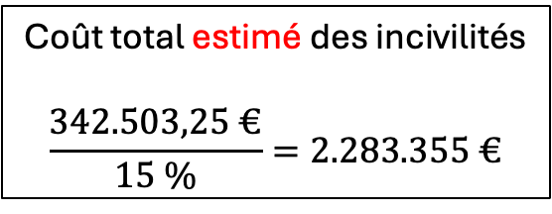
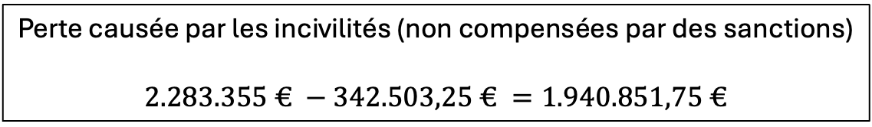
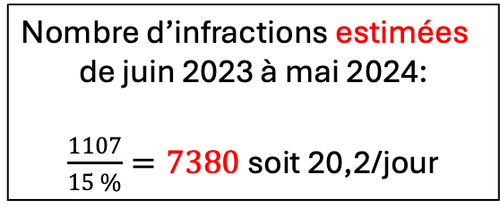
Cellule Médiation & Verbalisation
QUELQUES CHIFFRES SIGNIFICATIFS DE JUIN 2023 À MAI 2024
Montant des sanctions à percevoir: 342.503,25 €
Nombre de sanctions émises: 1107
Taux de résolution des infractions : 15%
(Il s’agit du pourcentage d’infractions constatées qui se sont conclues par l’identification de l’auteur)
Nombre d’infractions estimées
de juin 2023 à mai 2024:
$\frac{1107}{15 \%}=7380$ soit 20,2/jour
FixMyStreet – Plaintes PP
de juin 2023 à mai 2024
5153
Nombre de dossiers traités par la cellule M&V
depuis le 1er janvier 2024
3292
Coût total estimé des incivilités
$$\frac{342.503,25 €}{15 \%}=2.283.355 €$$
Perte causée par les incivilités (non compensées par des sanctions)
$$2.283.355 € −342.503,25 € =1.940.851,75 €$$
Notes:
Plaintes PP = Plaintes Propreté Publique
Perte causée par les incivilités (non compensées par des sanctions)
L’objectif de cet encadré est de montrer que notre problème principal est le coût colossal des incivilités.
En effet, les sanctions compensent le préjudice qu’elles occasionnent.
Les incivilités qui n’ont pas été sanctionnées consomment des ressources sans la moindre compensation.
Elles sont d’autant plus préjudiciables qu’elles détériorent l’image de la commune.

Slide 15
Table des matières
Composition du personnel
Cellule Médiation & Verbalisation
Résultats sur le terrain
Mini-Recyparks
Investissements
Divers
Actions en images

Slide 16
Résultats sur le terrain
Constatation
Malgré nos efforts, la quantité de déchets récoltés ne diminue pas significativement par rapport à l’année passée
Elle reste globalement 50% supérieure aux années 2019 et 2020

Slide 17
Table des matières
Composition du personnel
Cellule Médiation & Verbalisation
Résultats sur le terrain
Mini-Recyparks
Investissements
Divers
Actions en images

Slide 18
Mini-Recyparks
Site | Containers | Occurence | Total
Dr. Zamenhof | 5 | 2 | 10
La Roue | 5 | 2 | 10
Dr. Lemoine | 5 | 1 | 5
Obus | 3 | 1 | 3
Drapeau | 3 | 2 | 6
Aiguille | 3 | 3 | 9
Tempérance | 3 | 1 | 3
Léon Debatty | 3 | 1 | 3
de Sévigné | 3 | 1 | 3
Clinique | 2 | 1 | 2
Peterbos 15 | 1 | 2 | 2
Brogniez | 1 | 2 | 2
Goujons | 1 | 1 | 1
Soldat Britannique | 1 | 1 | 1
TOTAL MENSUEL |  |  | 60
Les Mini-Recyparks sont une offre de service bien accueillie et suivie par la population
La récolte mensuelle est de 60 containers de 8m³
Les sites ont été repensés et sélectionnés suivant des critères pertinents :
Le taux de fréquentation
L’accessibilité au plus grand nombre
La répartition équilibrée sur le territoire communal
Les ressources humaines disponibles
Selon le retour des riverains, cette offre de service semble être correctement calibrée
Il y a 20 (à 21) Mini-Recyparks par mois sur 14 sites

Slide 19
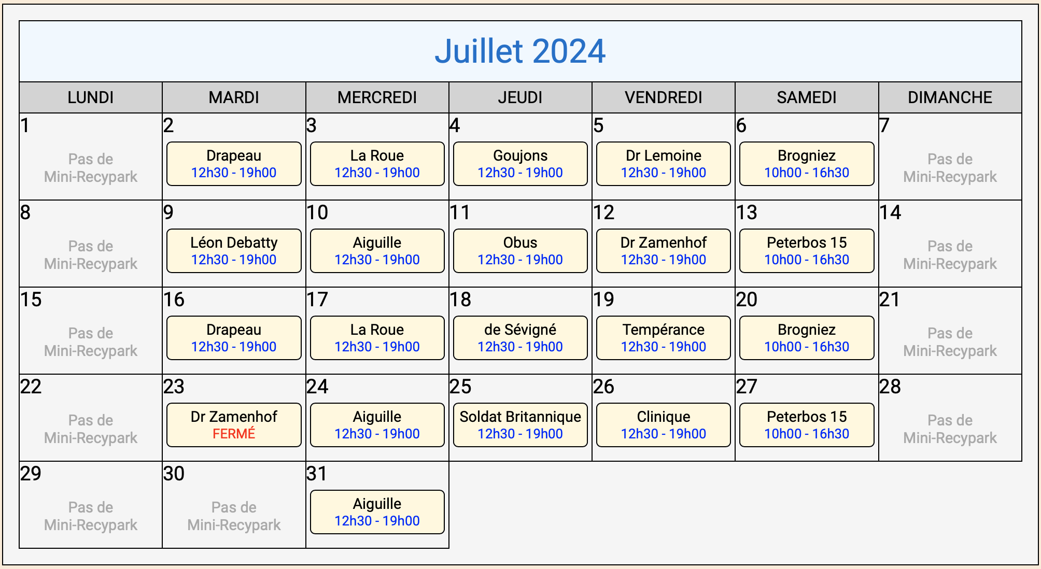
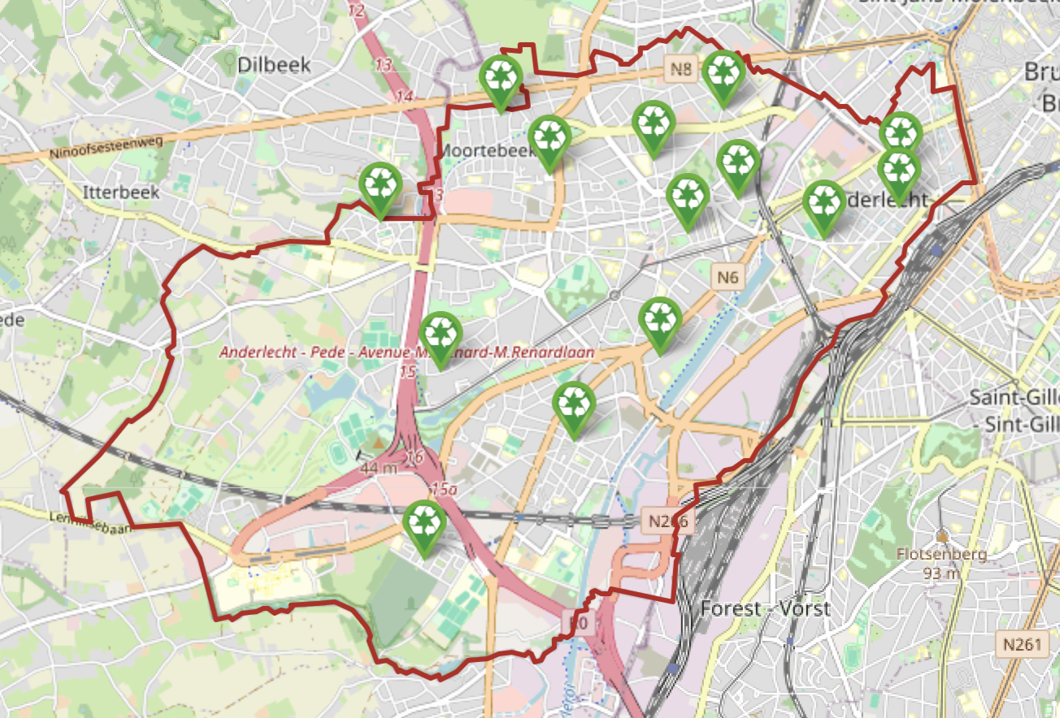
Mini-Recyparks
Calendrier des Mini-Recyparks et répartition des sites

Slide 20
Table des matières
Composition du personnel
Cellule Médiation & Verbalisation
Résultats sur le terrain
Mini-Recyparks
Investissements
Divers
Actions en images

Slide 21
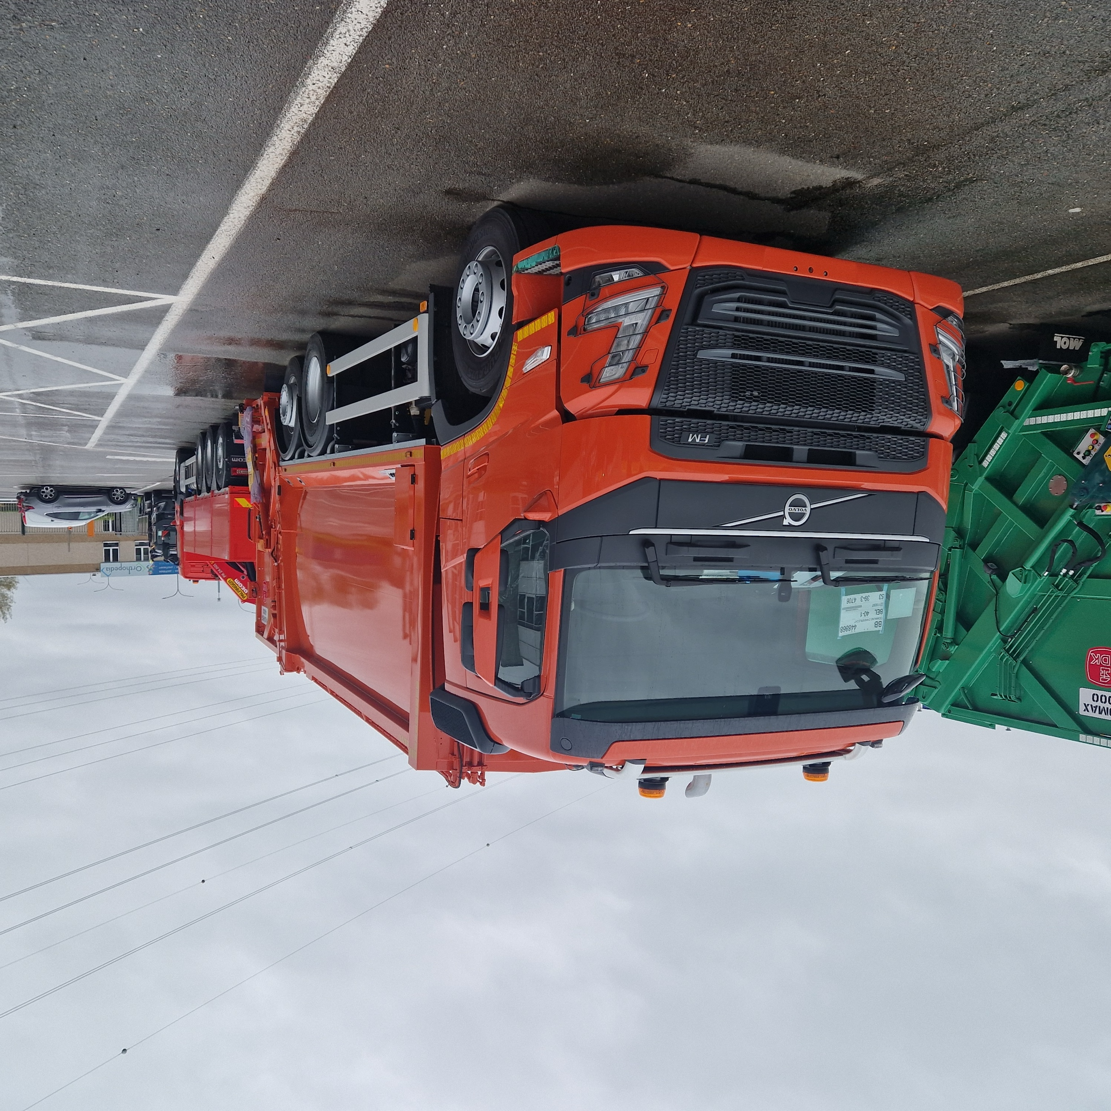
Investissements
Le Service Entretien a effectué les acquisitions nécessaires pour assurer le maintien de ses missions.
Grand camion benne VOLVO VDK MOLCY diesel | 1
Kangoo MPV électrique (leasing) | 1
Pick-up MAXUS (benne) électrique | 2
Camion porte-container diesel | 1
Petit pick-up ETESIA électrique | 2
Glutton (février 2023) | 12
Petite balayeuse électrique TSM Itala | 1
En attente de livraison
Pick-up MAXUS (benne) électrique | 5
En cours de désignation
Balayeuse Comac 6m³ | 1

Slide 22
Table des matières
Composition du personnel
Cellule Médiation & Verbalisation
Résultats sur le terrain
Mini-Recyparks
Investissements
Divers
Actions en images

Slide 23
Divers (1)
BALAYAGE
  Le balayage à Cureghem se fait en groupe pour pallier l’insécurité ressentie par les balayeurs
ASSERMENTATIONS
  50 agents (balayeurs, chauffeurs, convoyeurs, ...) ont été assermentés afin de sanctionner plus efficacement les incivilités
CORBEILLES
  La collaboration avec les Travaux Publics a été renforcée pour un suivi plus précis des corbeilles.
  Toute intervention (réparation, remplacement, suppression, ajout) sur une corbeille occasionne l’évaluation de celle-ci.
BULLES À VERRE, BULLES À VÊTEMENTS, BULLES À HUILE (OLIOBOXES)
  Ces lieux d’apport sur les voiries communales sont assainis par les équipes collecte afin de minimiser le temps de présence des dépôts clandestins
AVALOIRS
  Un cadastre précis et complet des avaloirs est en cours de réalisation (± 10.000 avaloirs)
Notes:
Il s’agit de nouvelles dispositions prises cette année et qui ne justifient pas la création d’une section.

Slide 24
Divers (2)
RUES NETTES
  «Les Rues Nettes» est une action propreté qui consiste à nettoyer en profondeur les rues, une par une, suivant un calendrier, impliquant tous les métiers du service :
    3 jardiniers,
    3 balayeurs,
    2 chauffeurs,
    2 convoyeurs,
    1 chef d’équipe
  Tous les aspects de la propreté y sont traités :
    Filet d’eau
    Mauvaises herbes
    Avaloirs
    Miroirs d’arbres
    Pelouse
    Taille des arbres (en saison)
    Tags
    Etc...
Notes:
Il s’agit de nouvelles dispositions prises cette année et qui ne justifient pas la création d’une section.

Slide 25
Divers (3)
QUARTIER NETS
  «Les Quartiers Nets» fonctionnent selon le même principe que les «Rues Nettes» mais ils s’organisent en collaboration avec d’autres services (Prévention, ICU, Police, Hygiène...) et se concentrent sur un quartier durant une période définie (± 1 semaine) :
    Avril 2023 : Vaillance
    Mai 2023: Peterbos
    Septembre 2023 : Bon-Air
    Février 2024 : Neerpede
    Juin 2024 : Cureghem
Notes:
Il s’agit de nouvelles dispositions prises cette année et qui ne justifient pas la création d’une section.

Slide 26
Divers (4)
MMM
  Le Service Entretien collabore pleinement aux actions MMM
CLEAN.BRUSSELS
  Le Service Entretien adhère à plusieurs actions proposées par la Région sous le terme Clean.Brussels
  «Zéro Waste RSCA» : Utilisation de gobelets et de récipients réutilisables lors des matchs et événements se déroulant au Lotto Park.
  «Compost Mini-Recypark» : Mise en œuvre d’un dispositif de récolte et de compostage de déchets alimentaires sur un des sites Mini-Recyparks
  Adhésion et mise en application de la méthodologie des Indicateurs Objectifs de Propreté (IOP)
Notes:
Il s’agit de nouvelles dispositions prises cette année et qui ne justifient pas la création d’une section.

Slide 27
Table des matières
Composition du personnel
Cellule Médiation & Verbalisation
Résultats sur le terrain
Mini-Recyparks
Investissements
Divers
Actions en images

Slide 28
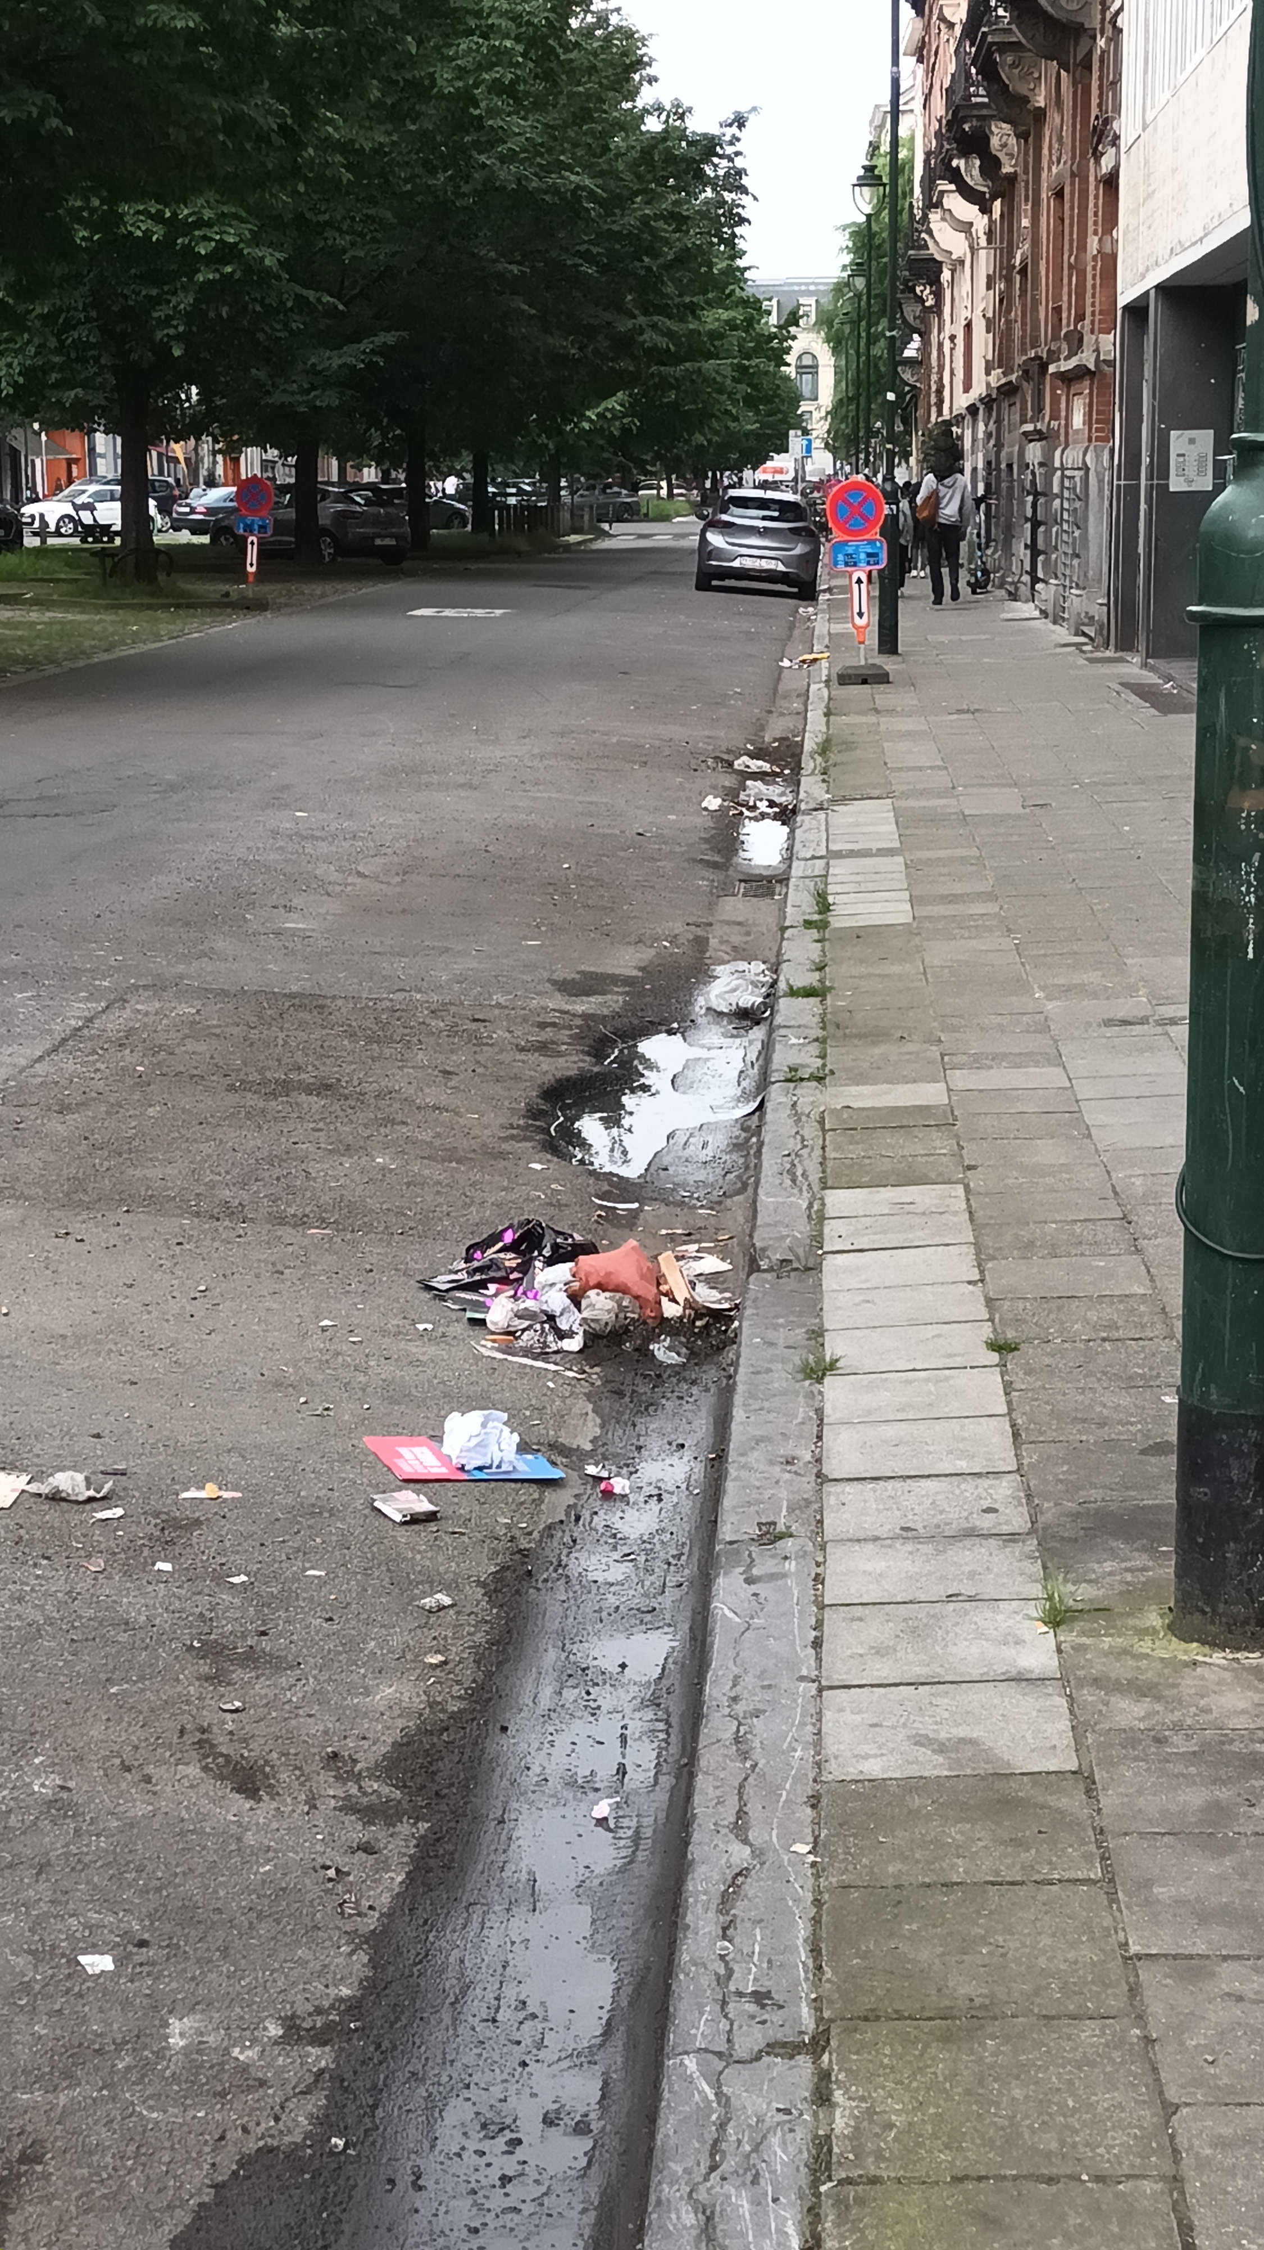
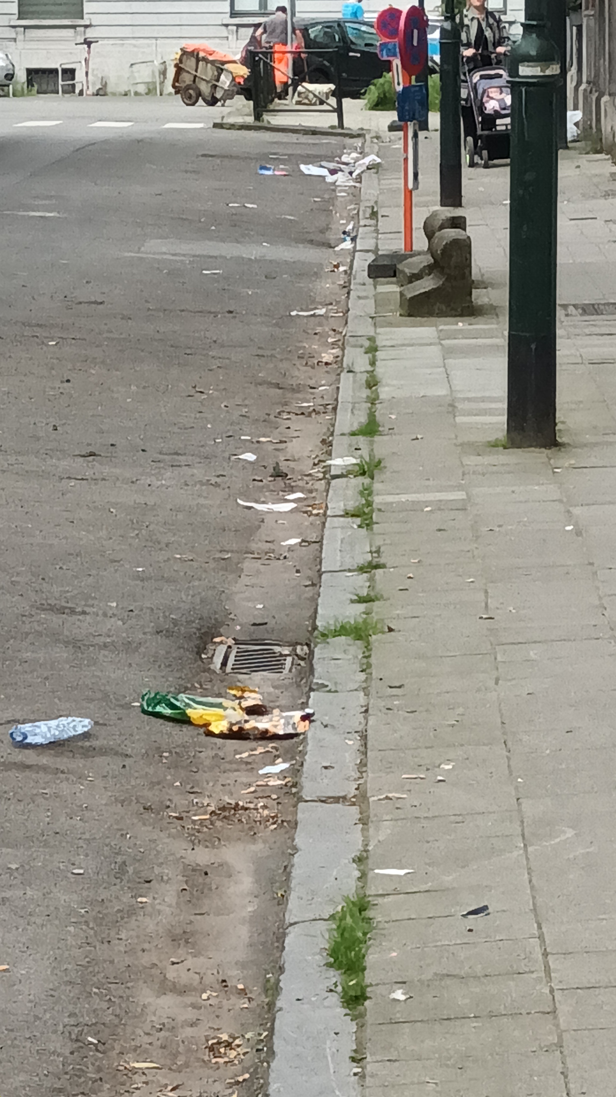
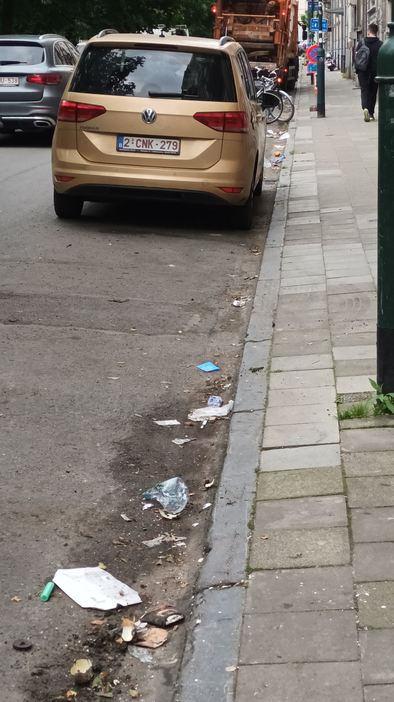
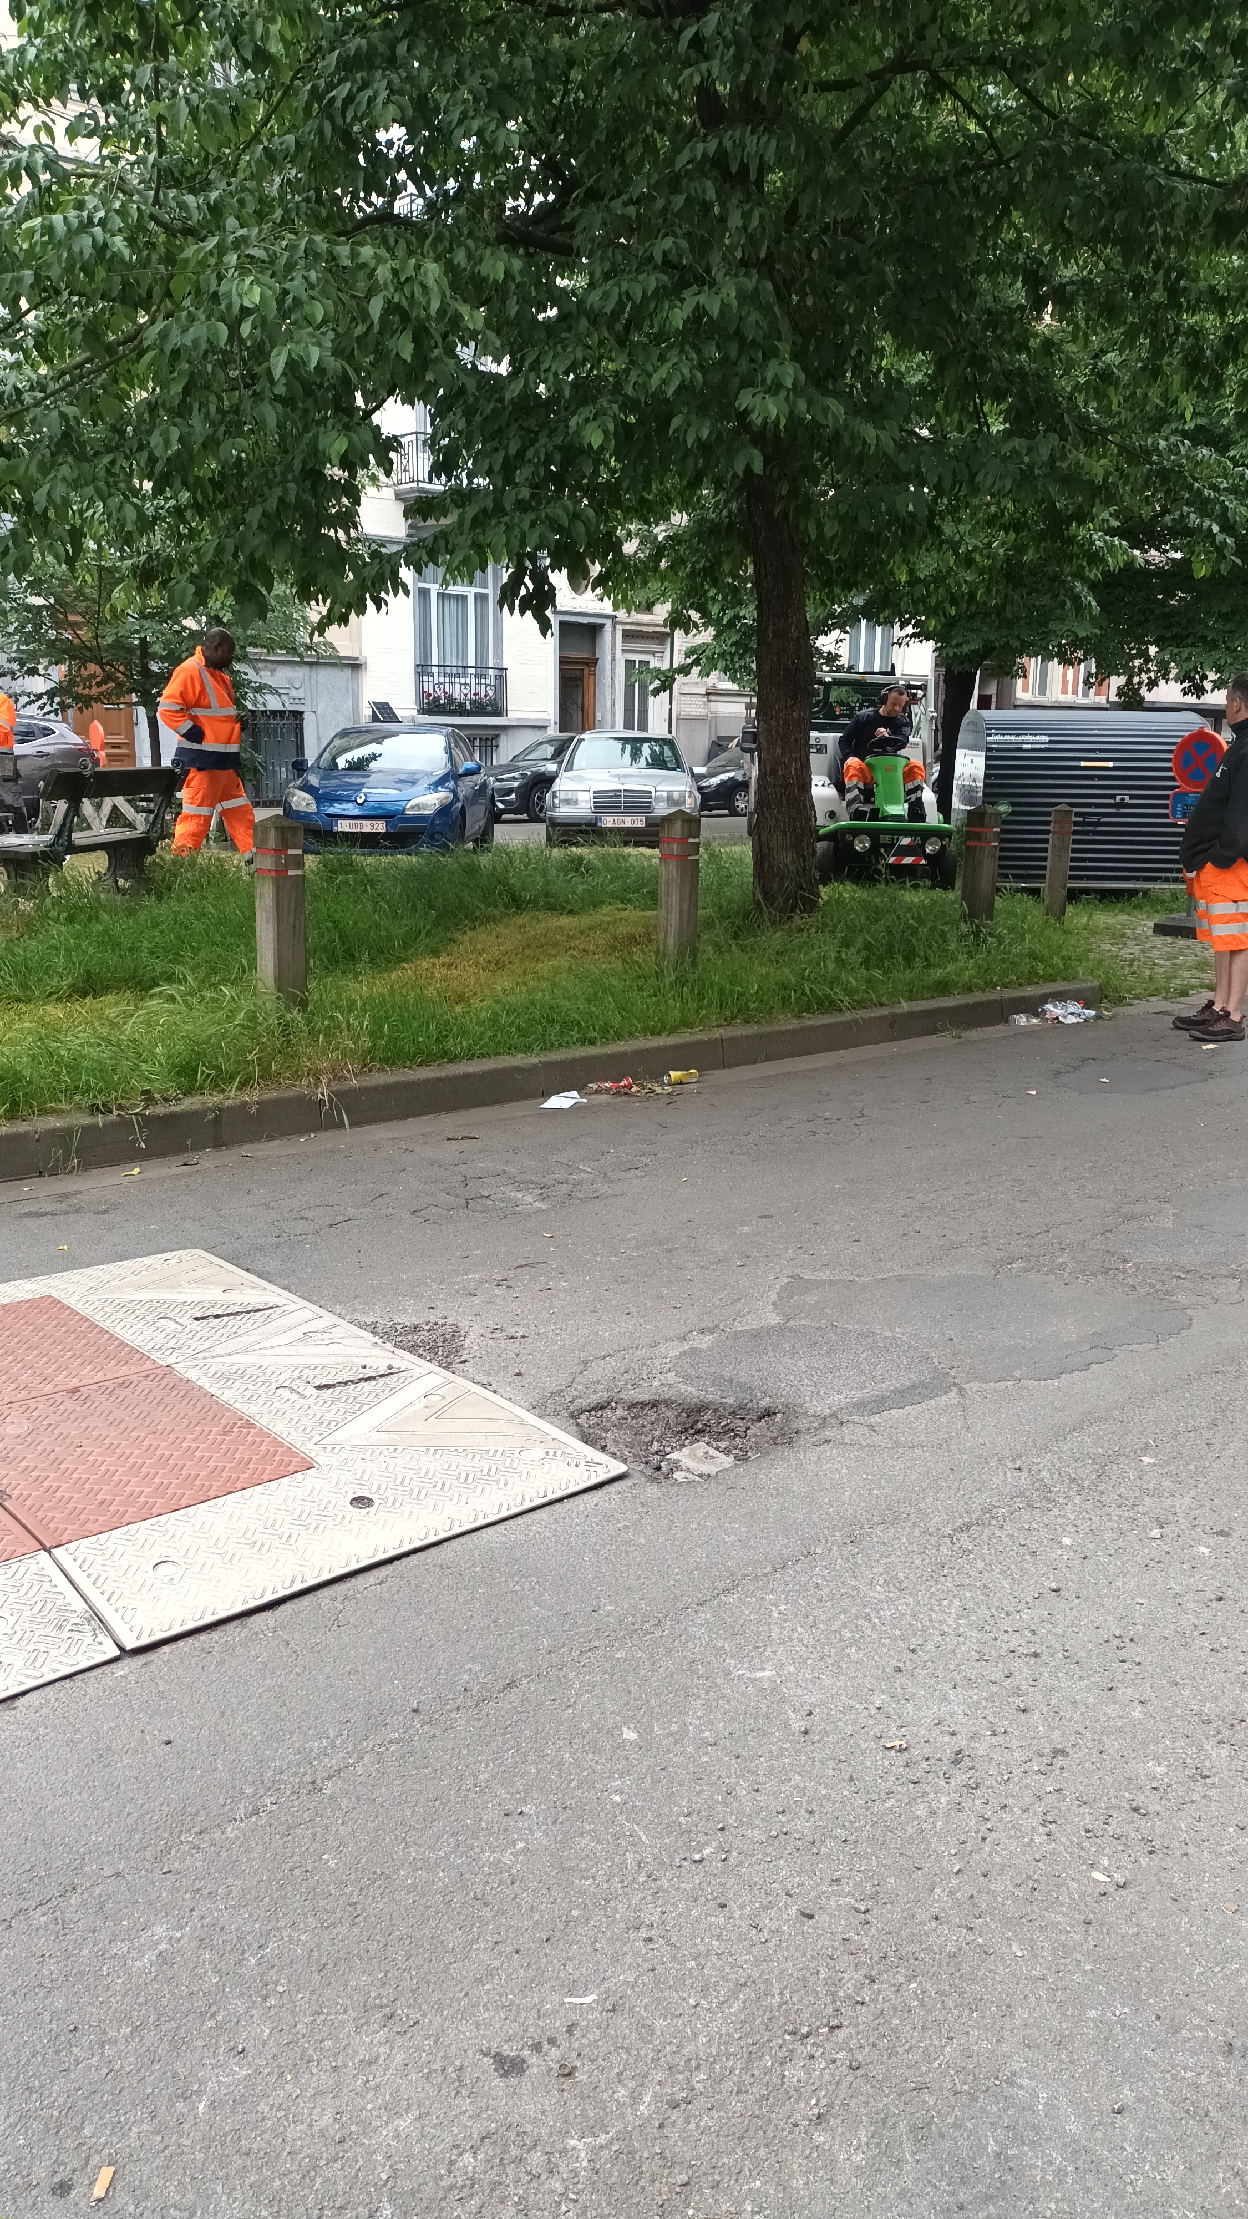
Actions en images
Rue Nette : Boulevard de la Révision du 04 et 06/06/2024
AVANT
Notes:
Parfois, il y a des difficultés parce que les gens ne respectent pas les interdictions de stationnement...

Slide 29
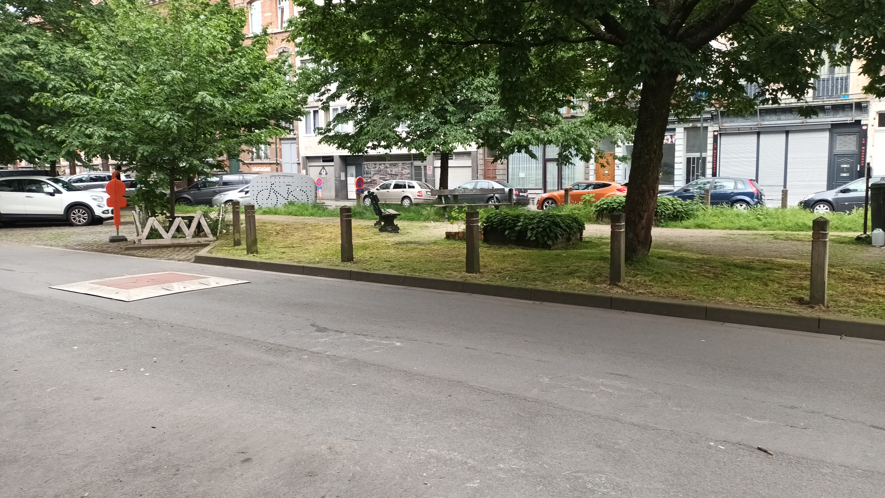
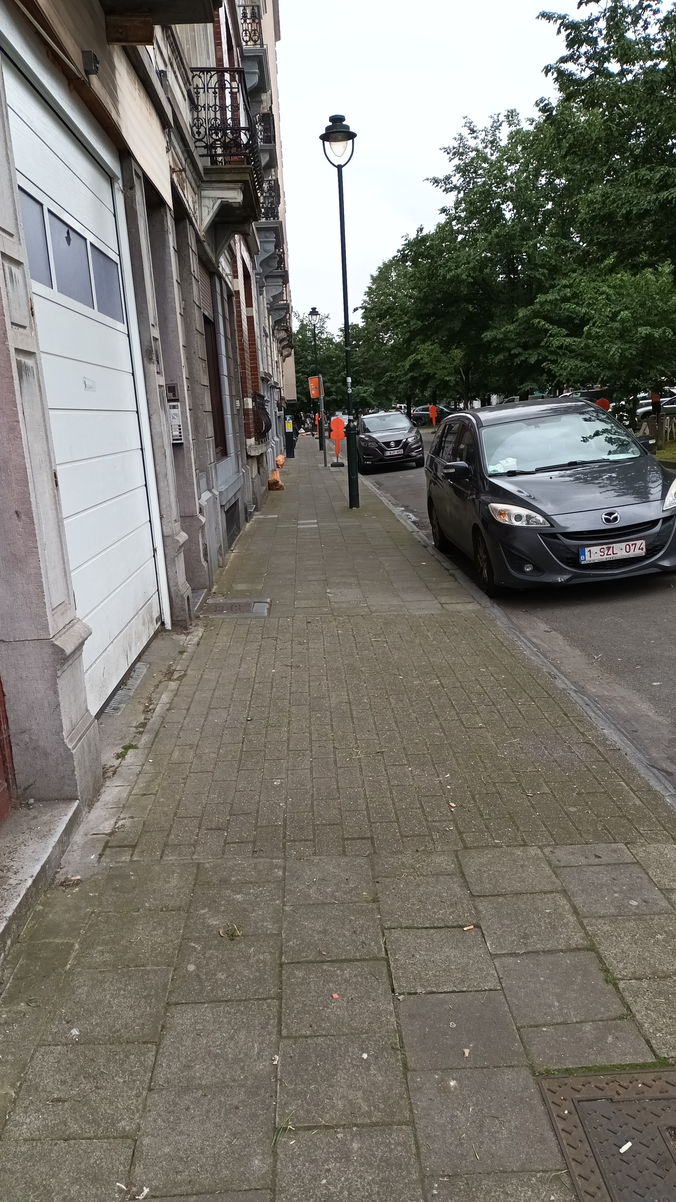
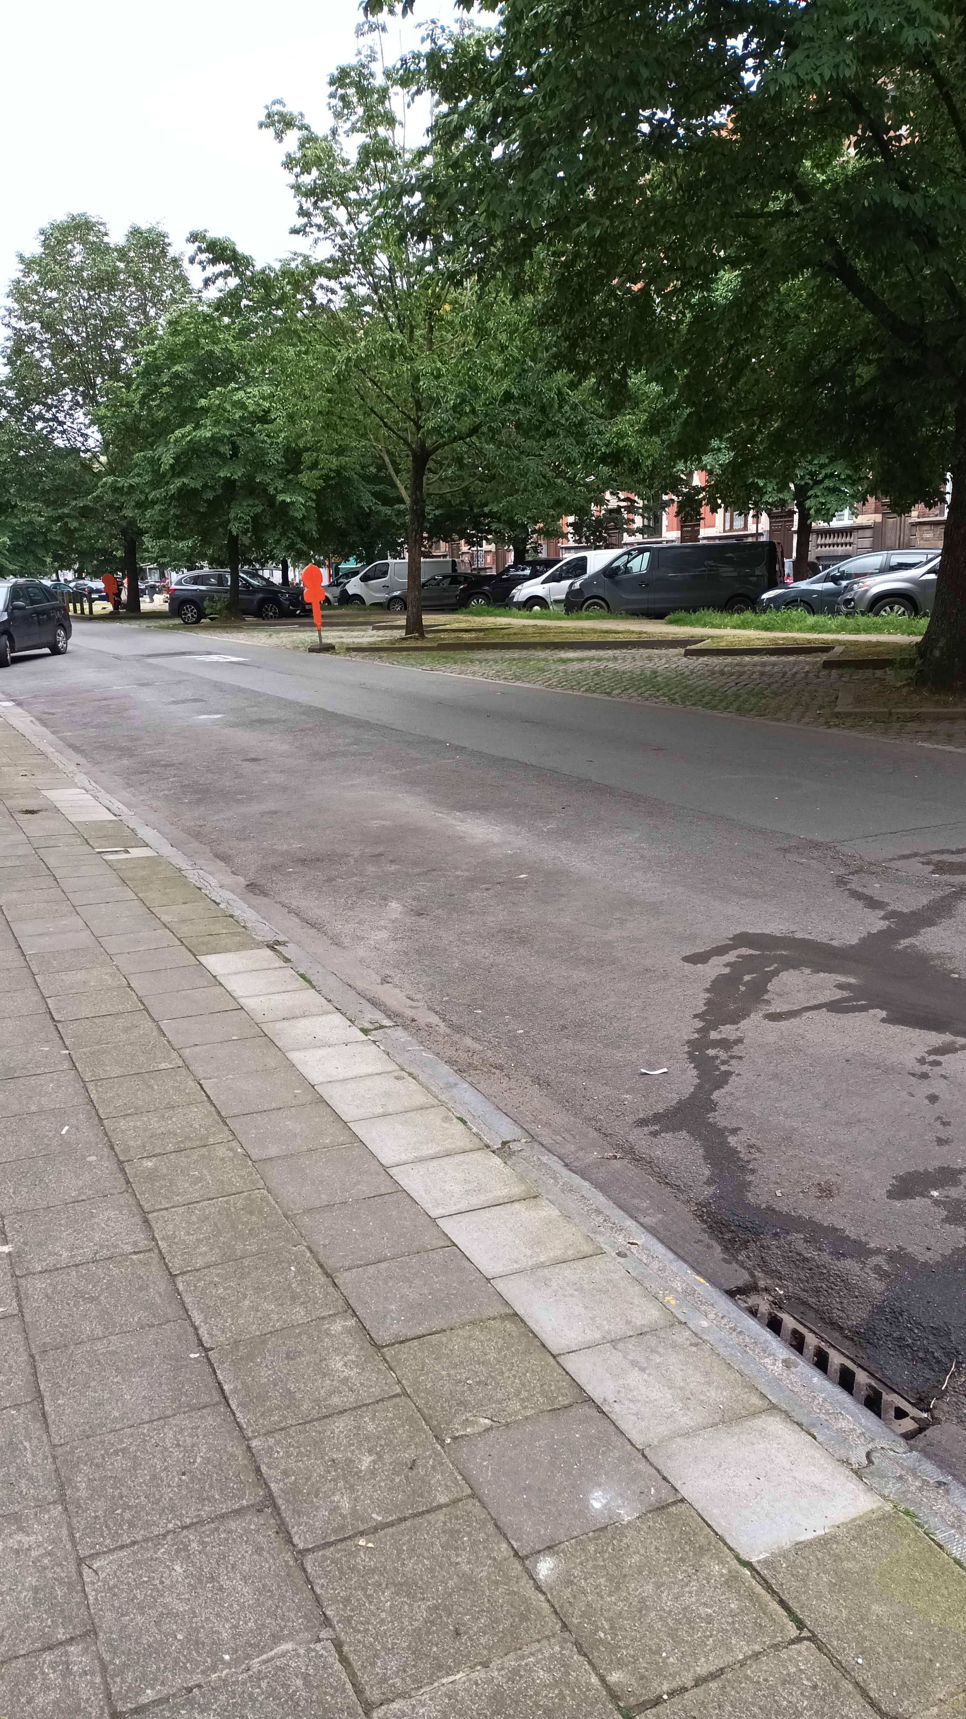
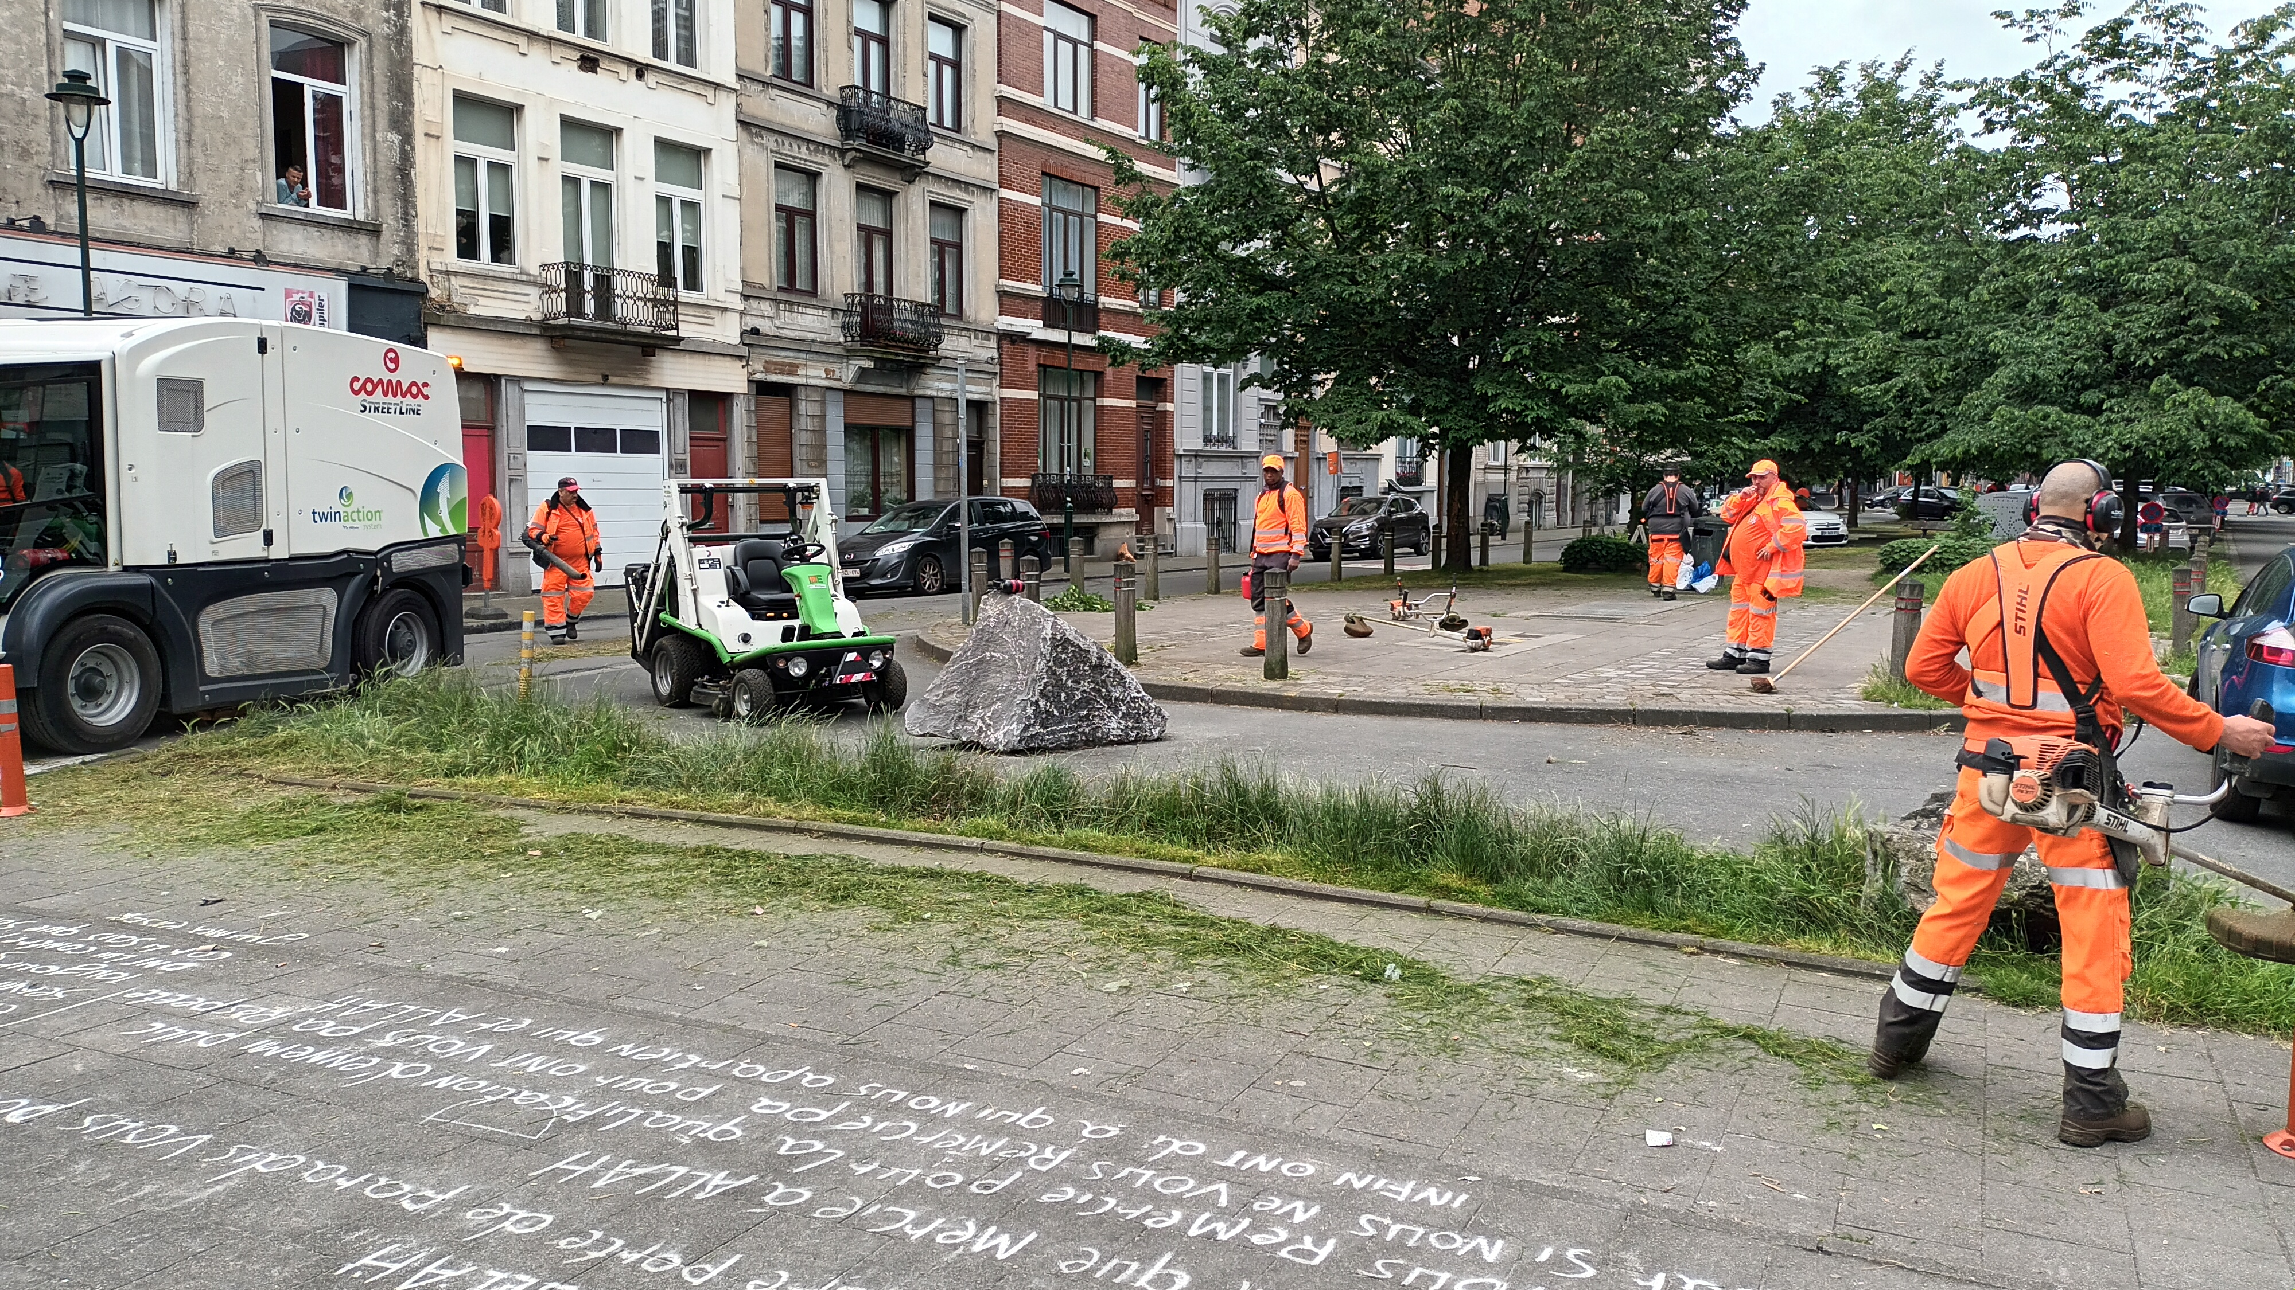
Actions en images
Rue Nette : Boulevard de la Révision du 04 et 06/06/2024
APRÈS
Notes:
J’aime bien la dernière photo car elle montre que les opérations Rues Nettes mobilisent un nombre important de travailleurs

Slide 30
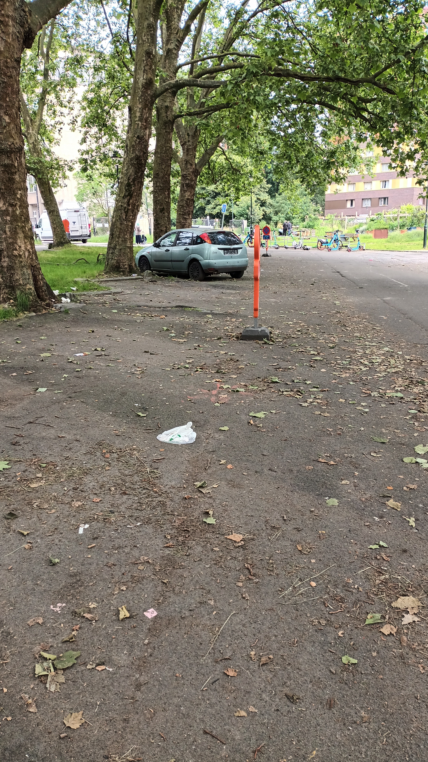
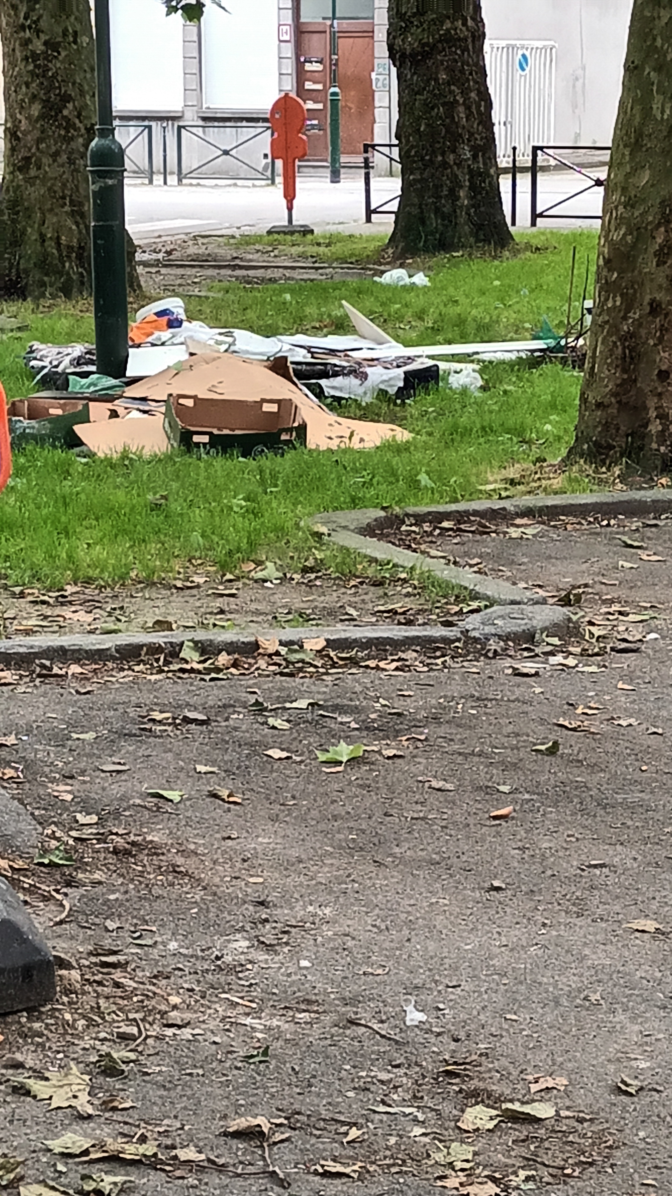
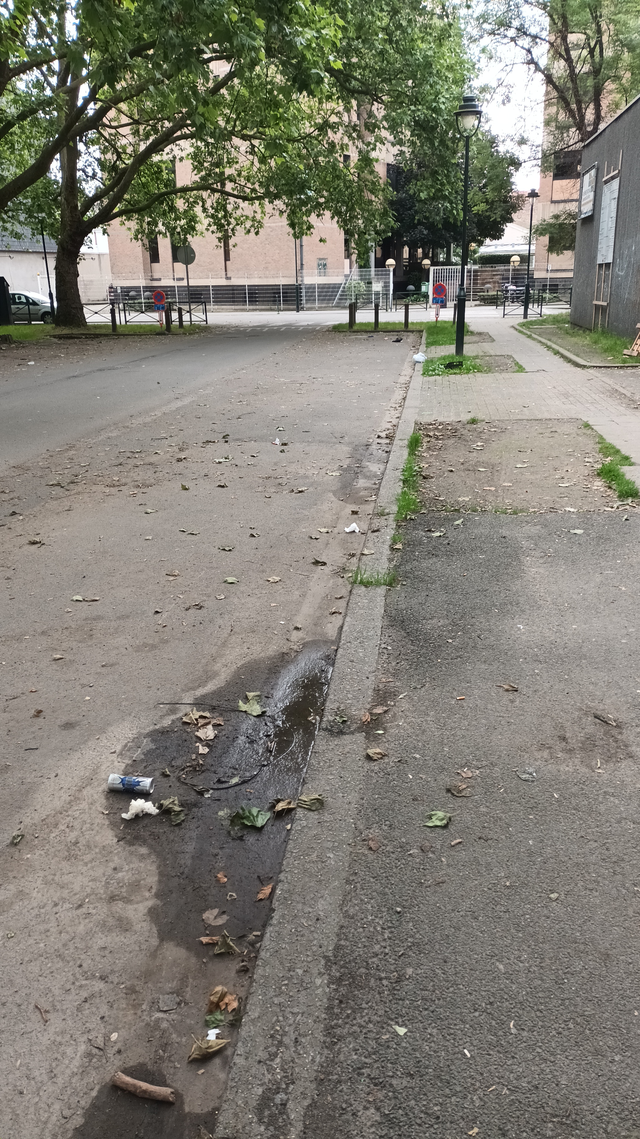
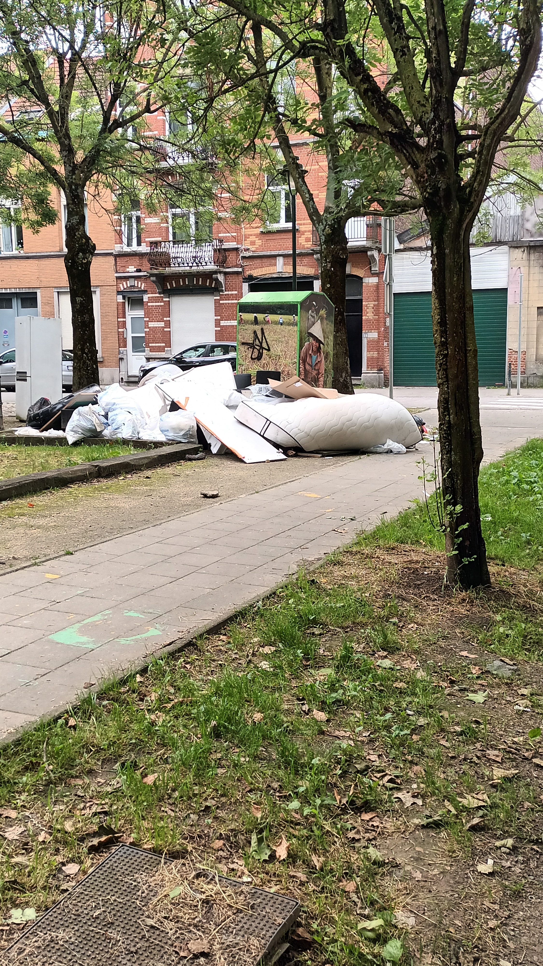
Actions en images
Rue Nette : Square Jules et Edmond Miesse du 04/06/2024
AVANT

Slide 31
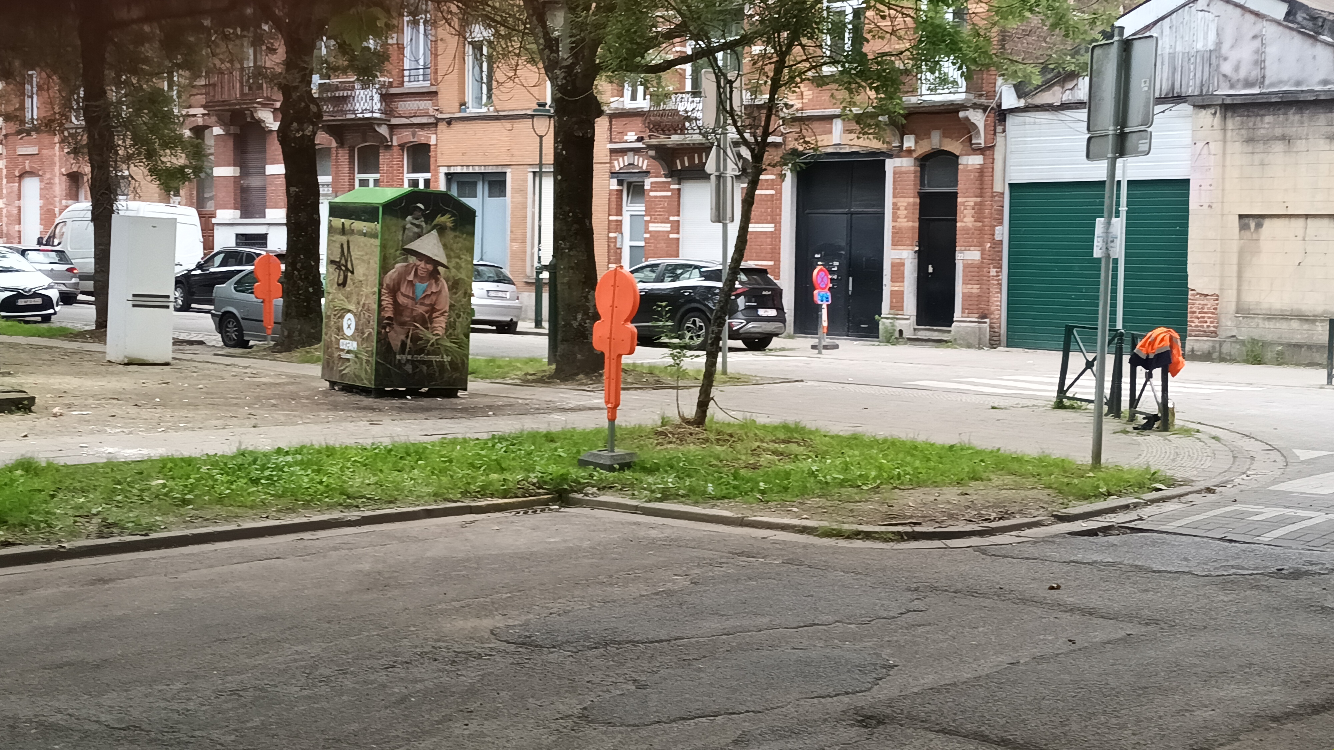
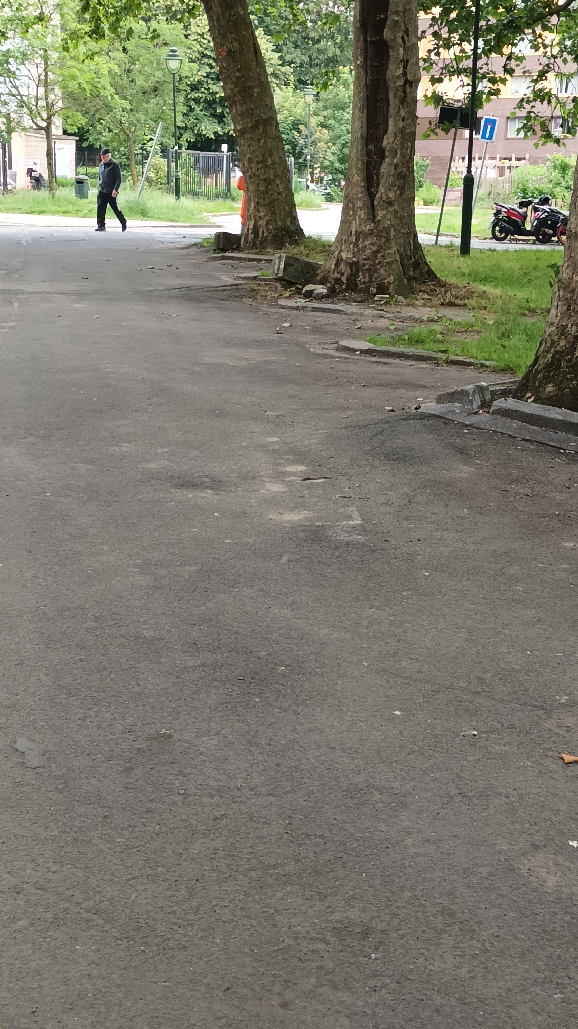
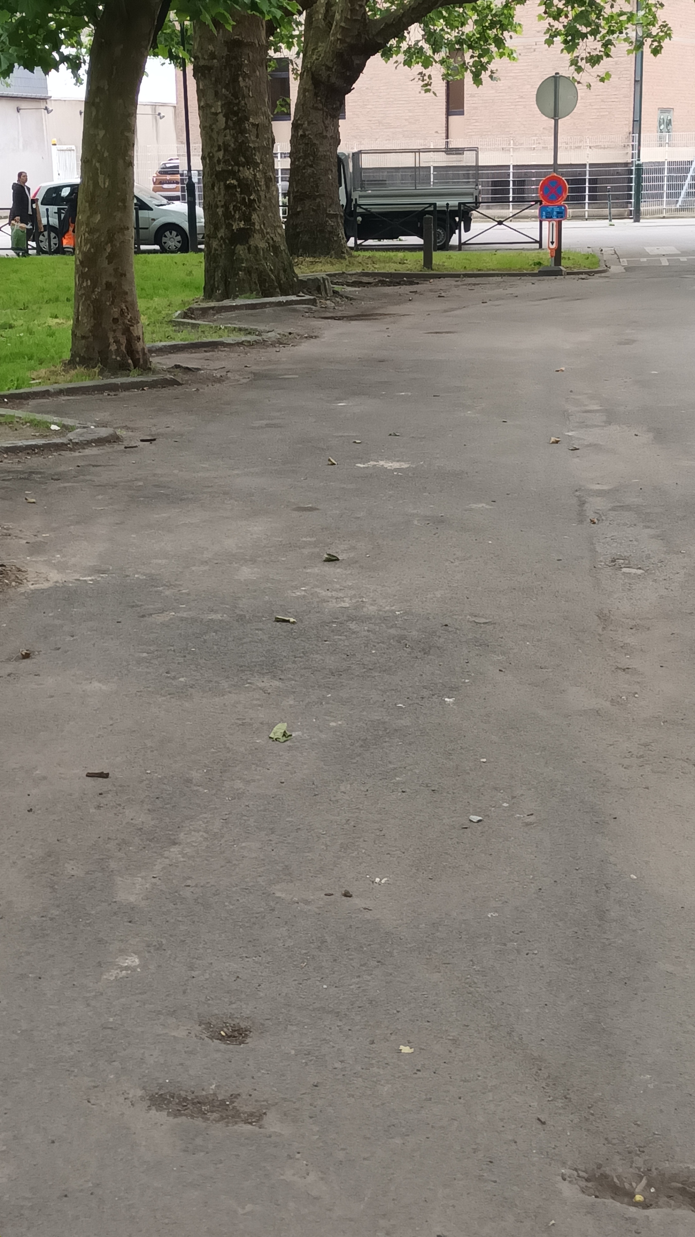
Actions en images
Rue Nette : Square Jules et Edmond Miesse du 04/06/2024
APRÈS

Slide 32
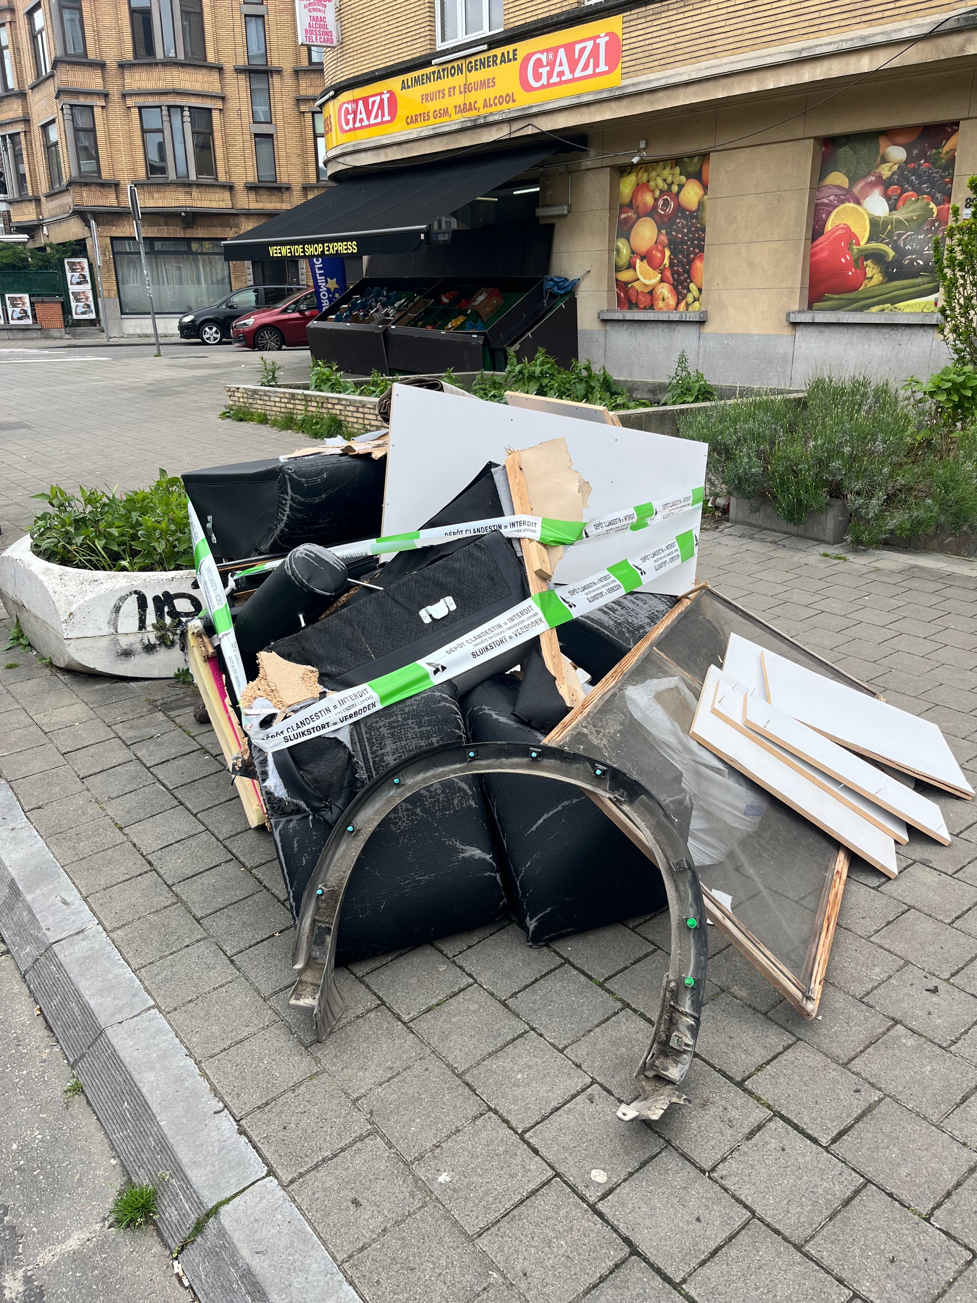
Actions en images
Enquête de quartier du 06/05/2024: Avenue Gounod
RUBALISÉ
AUTEUR IDENTIFIÉ
SANCTIONNÉ

Slide 33
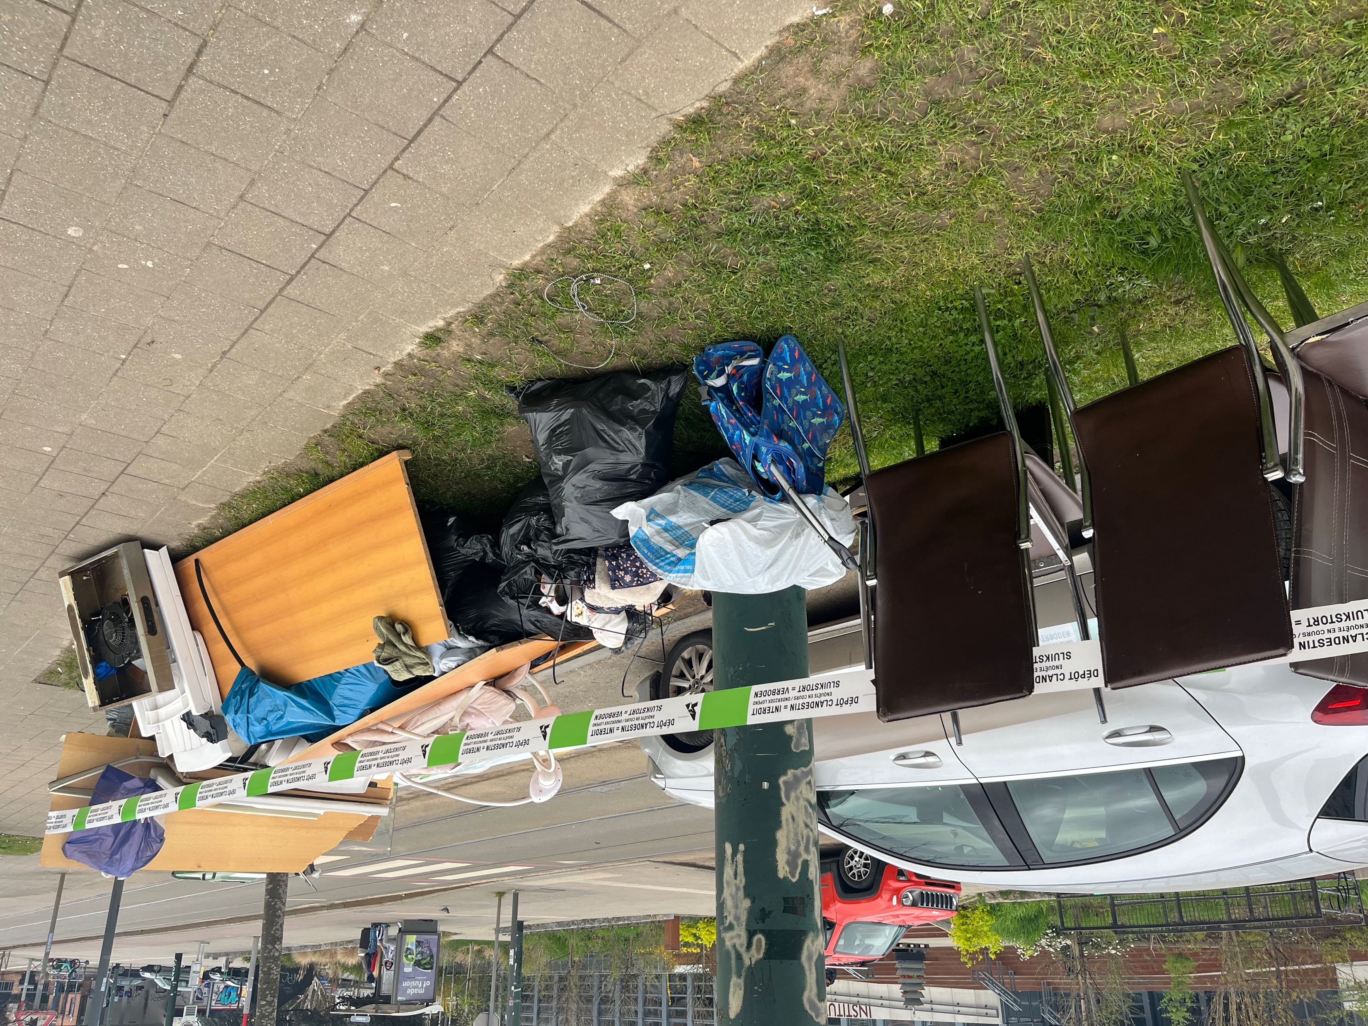
Actions en images
Enquête de quartier du 27/03/2024: Avenue Marius Renard
RUBALISÉ
AUTEUR NON IDENTIFIÉ
NON SANCTIONNÉ

Slide 34
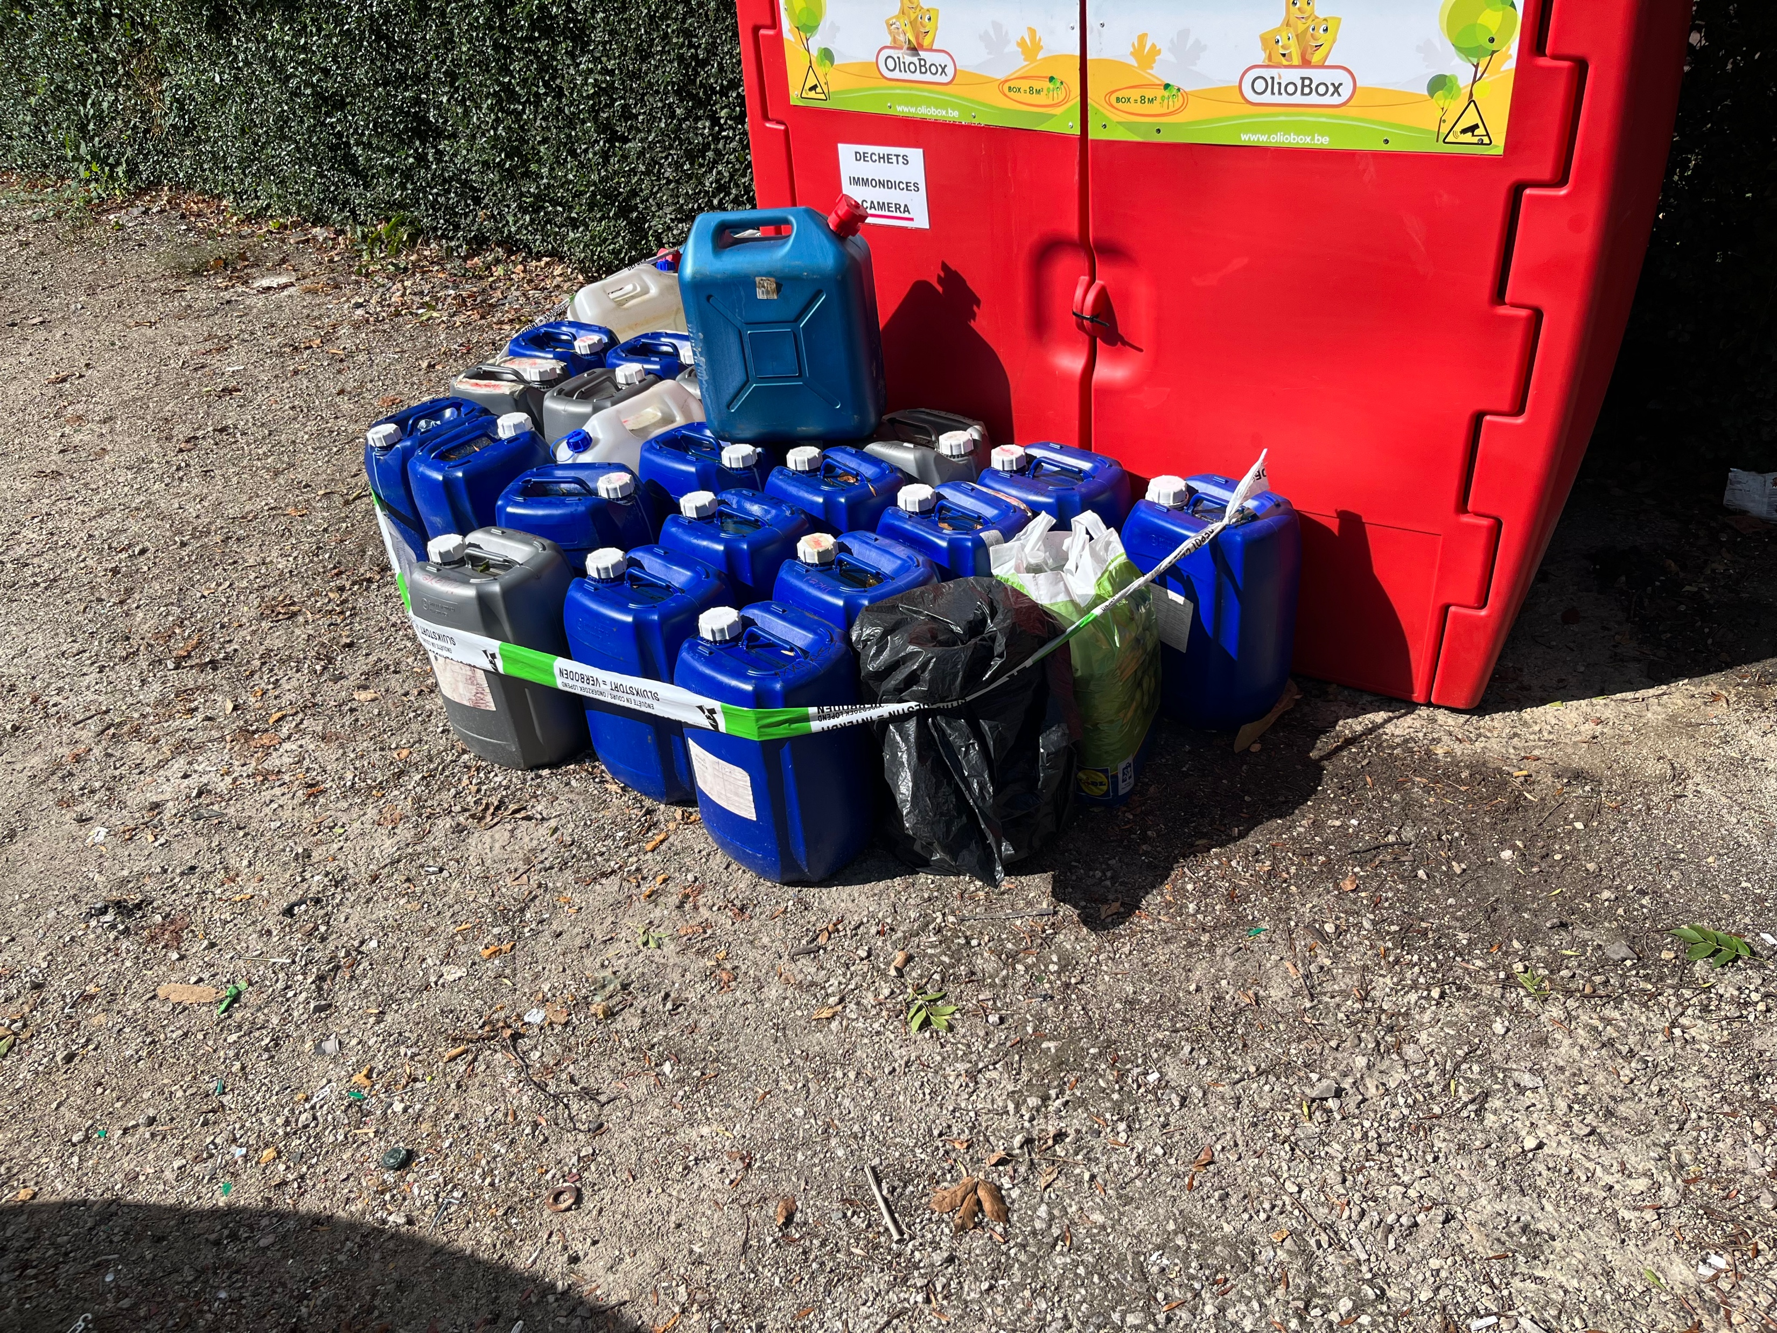
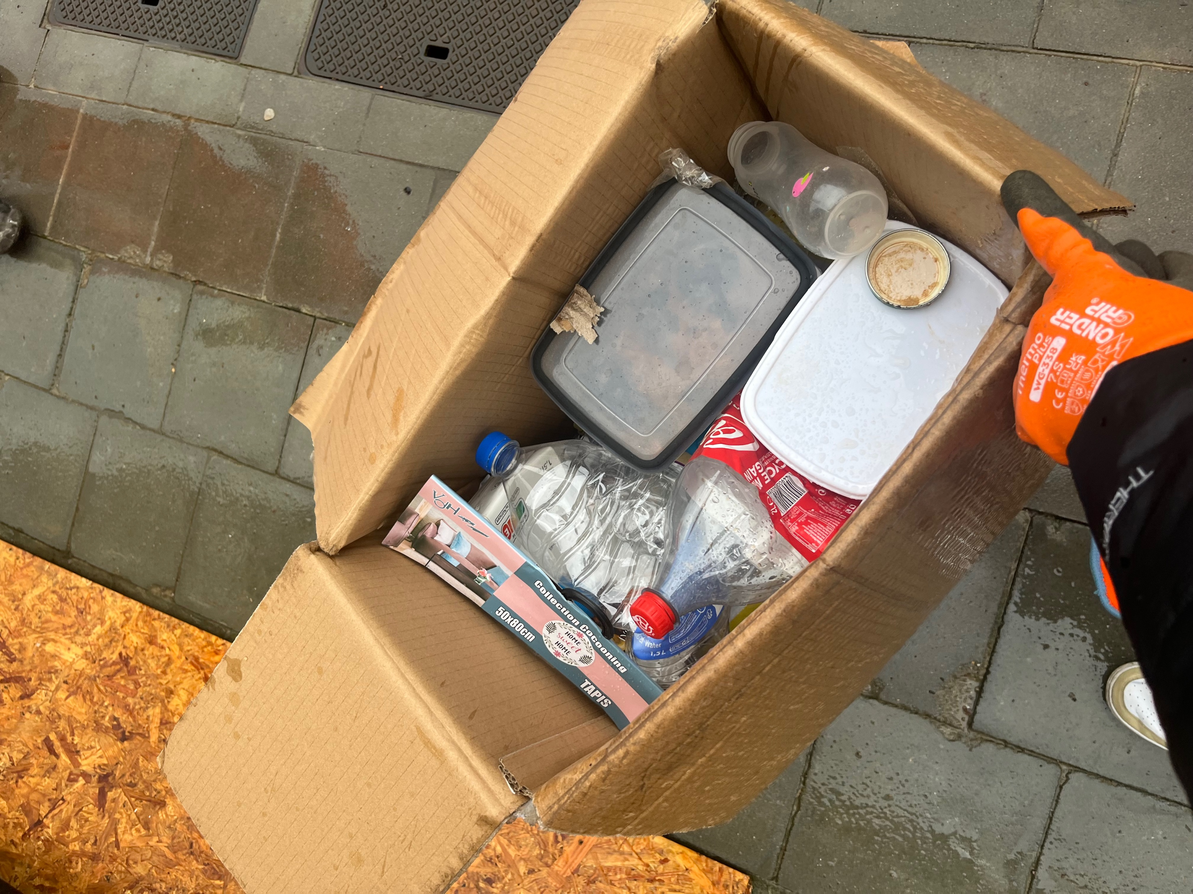
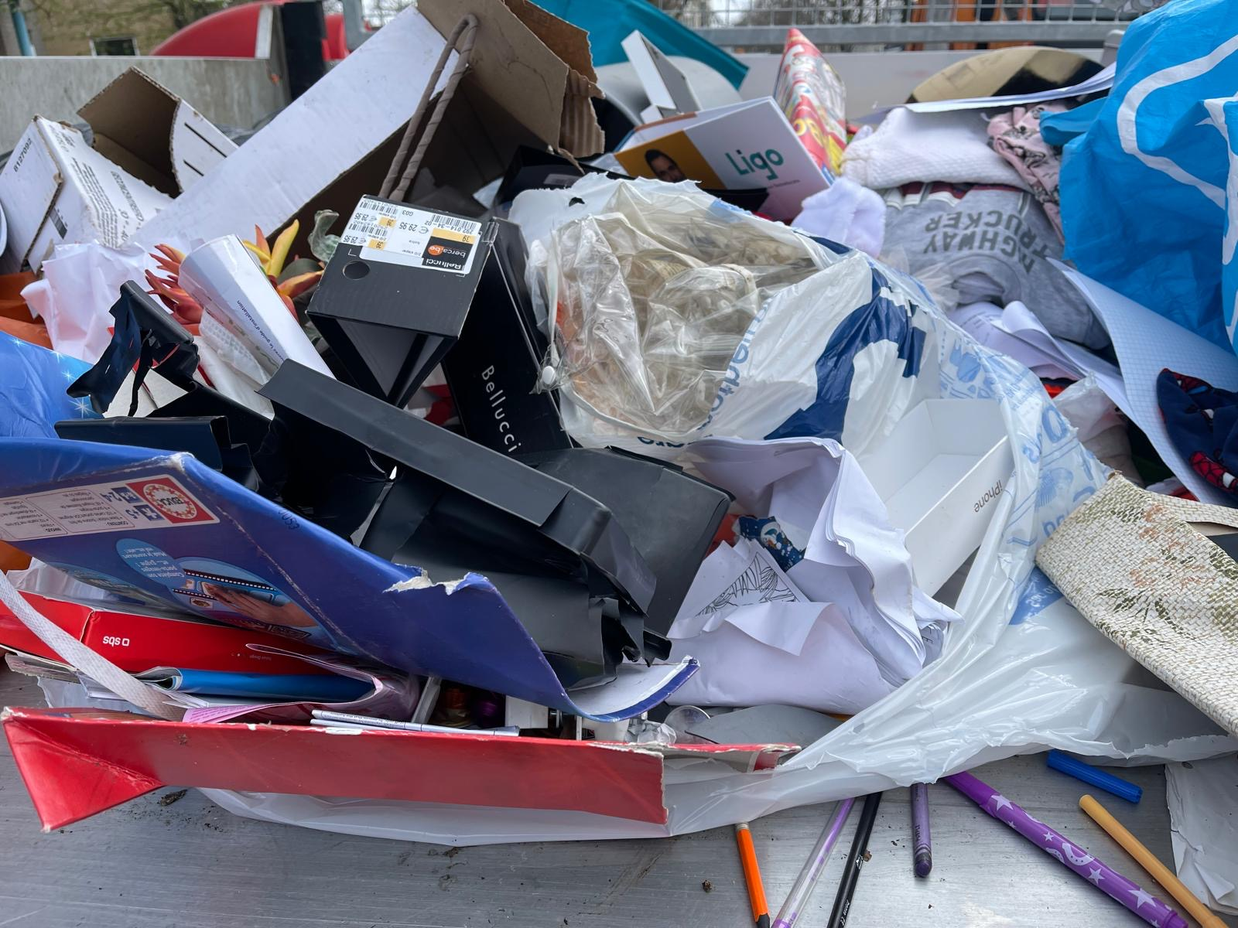
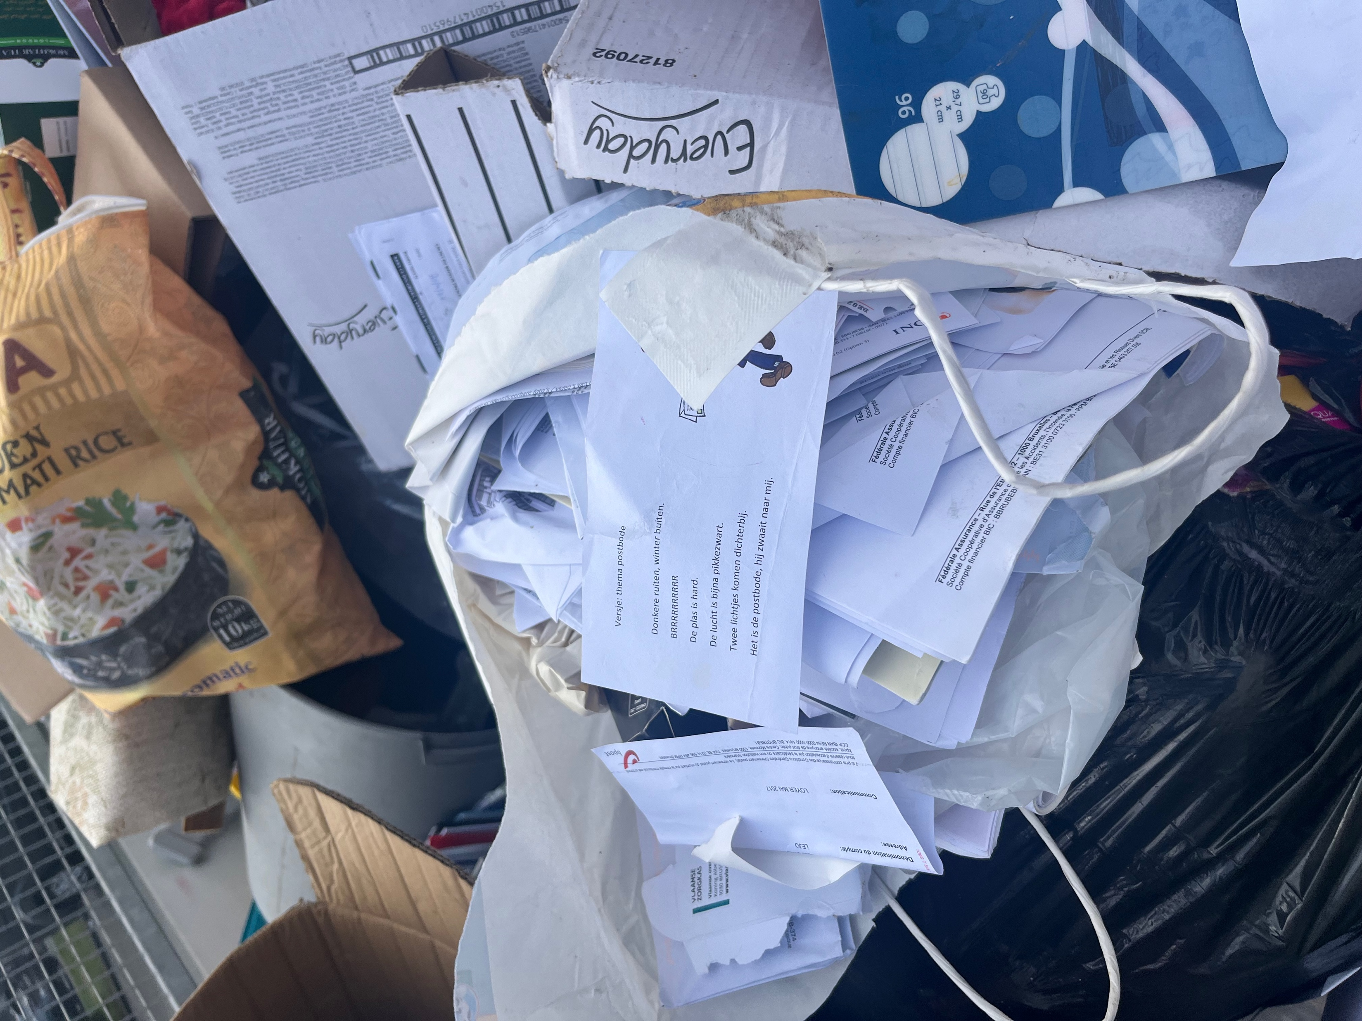
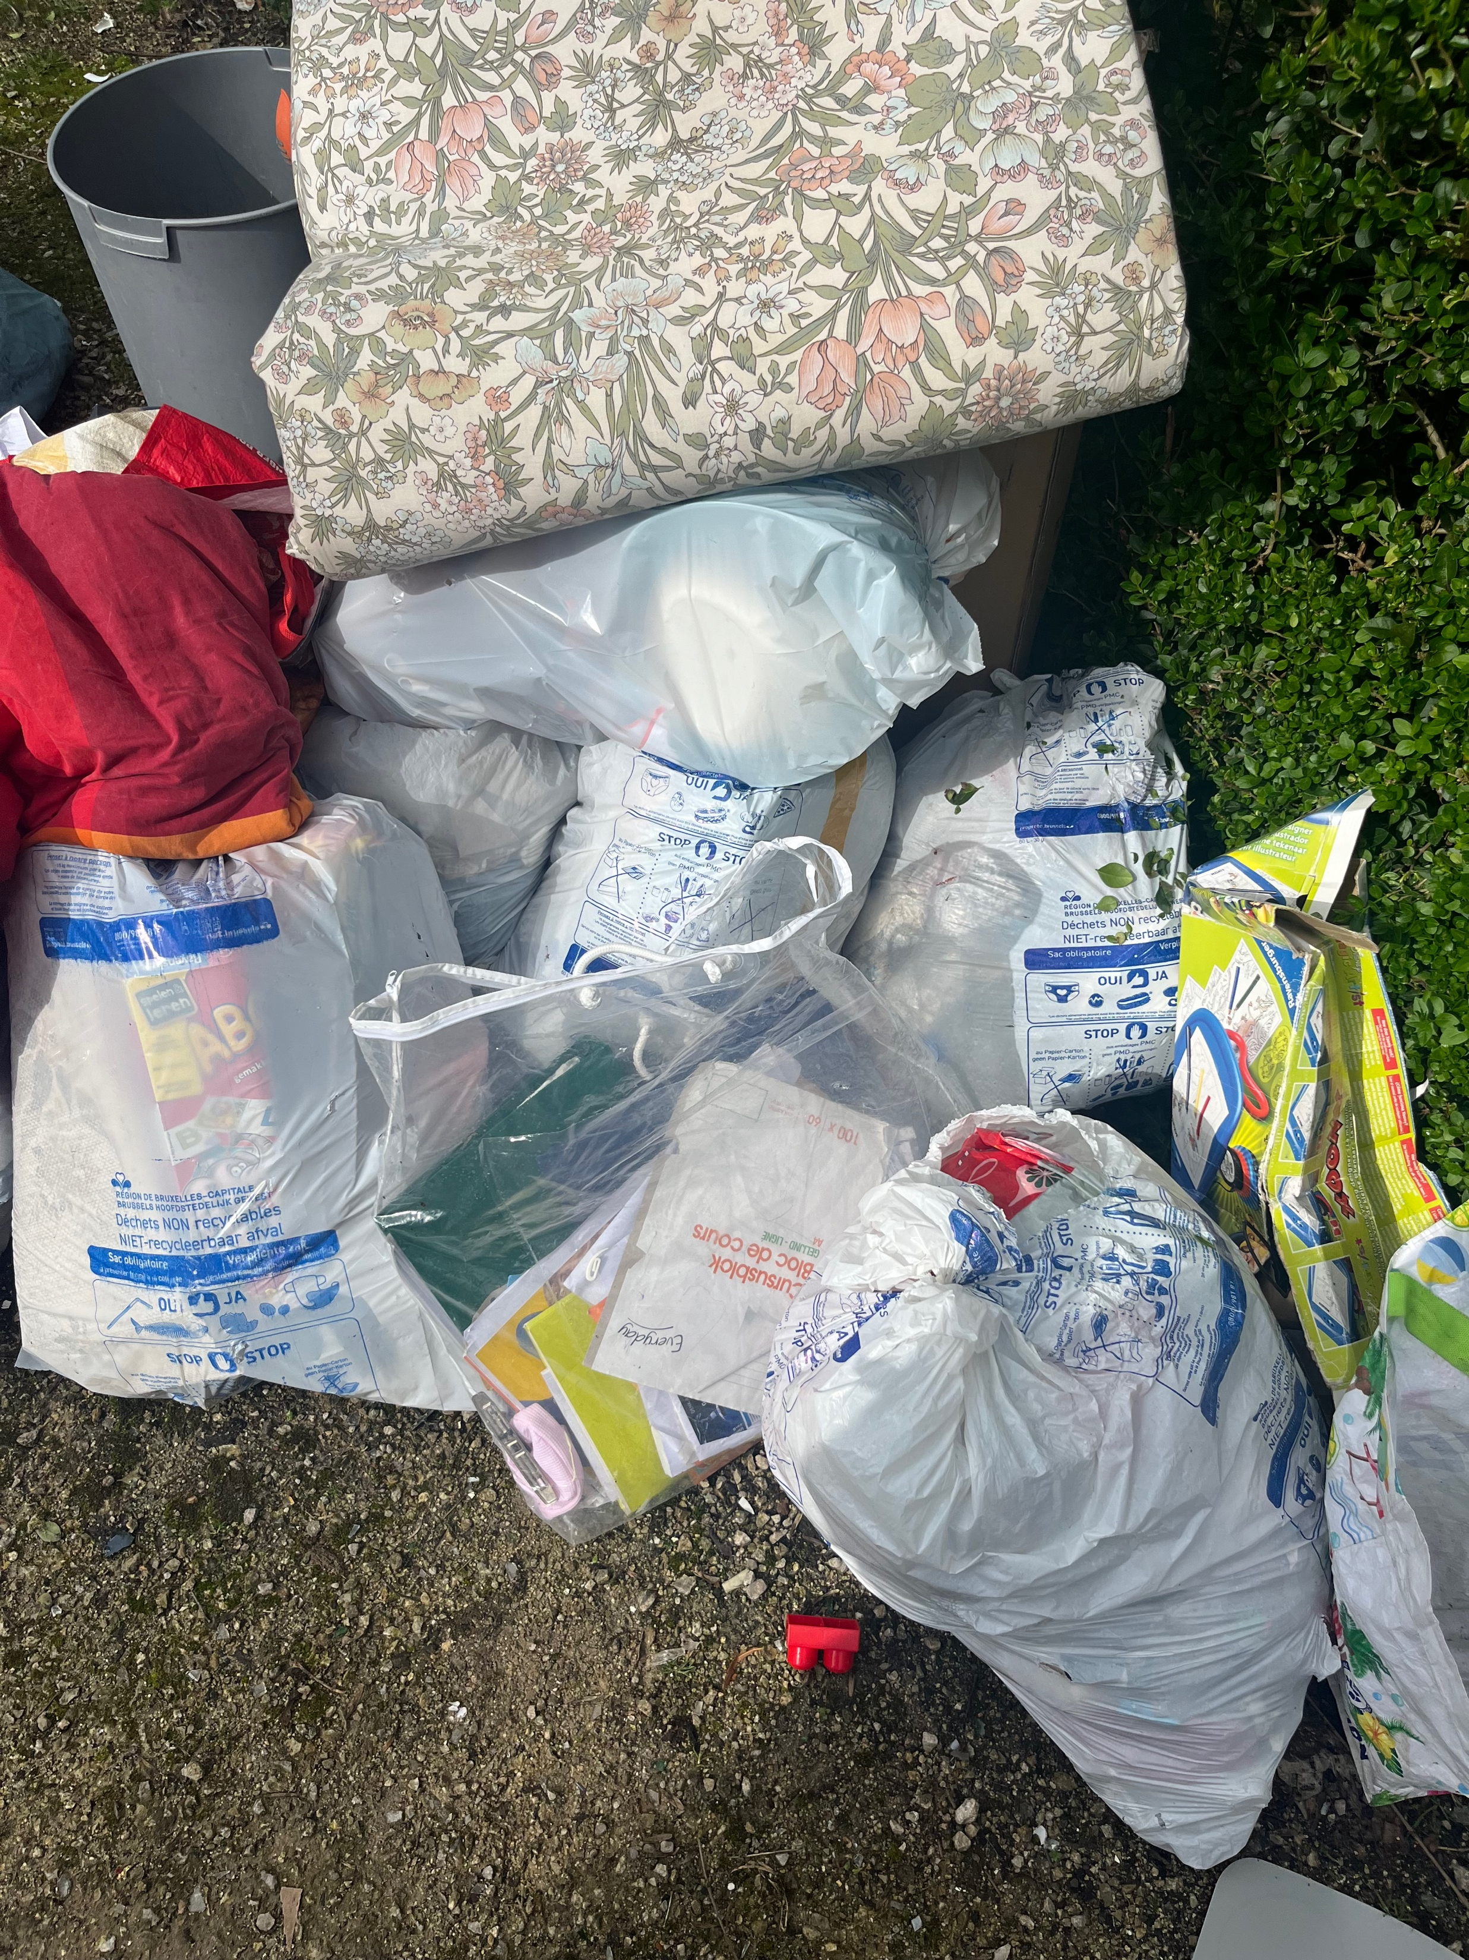
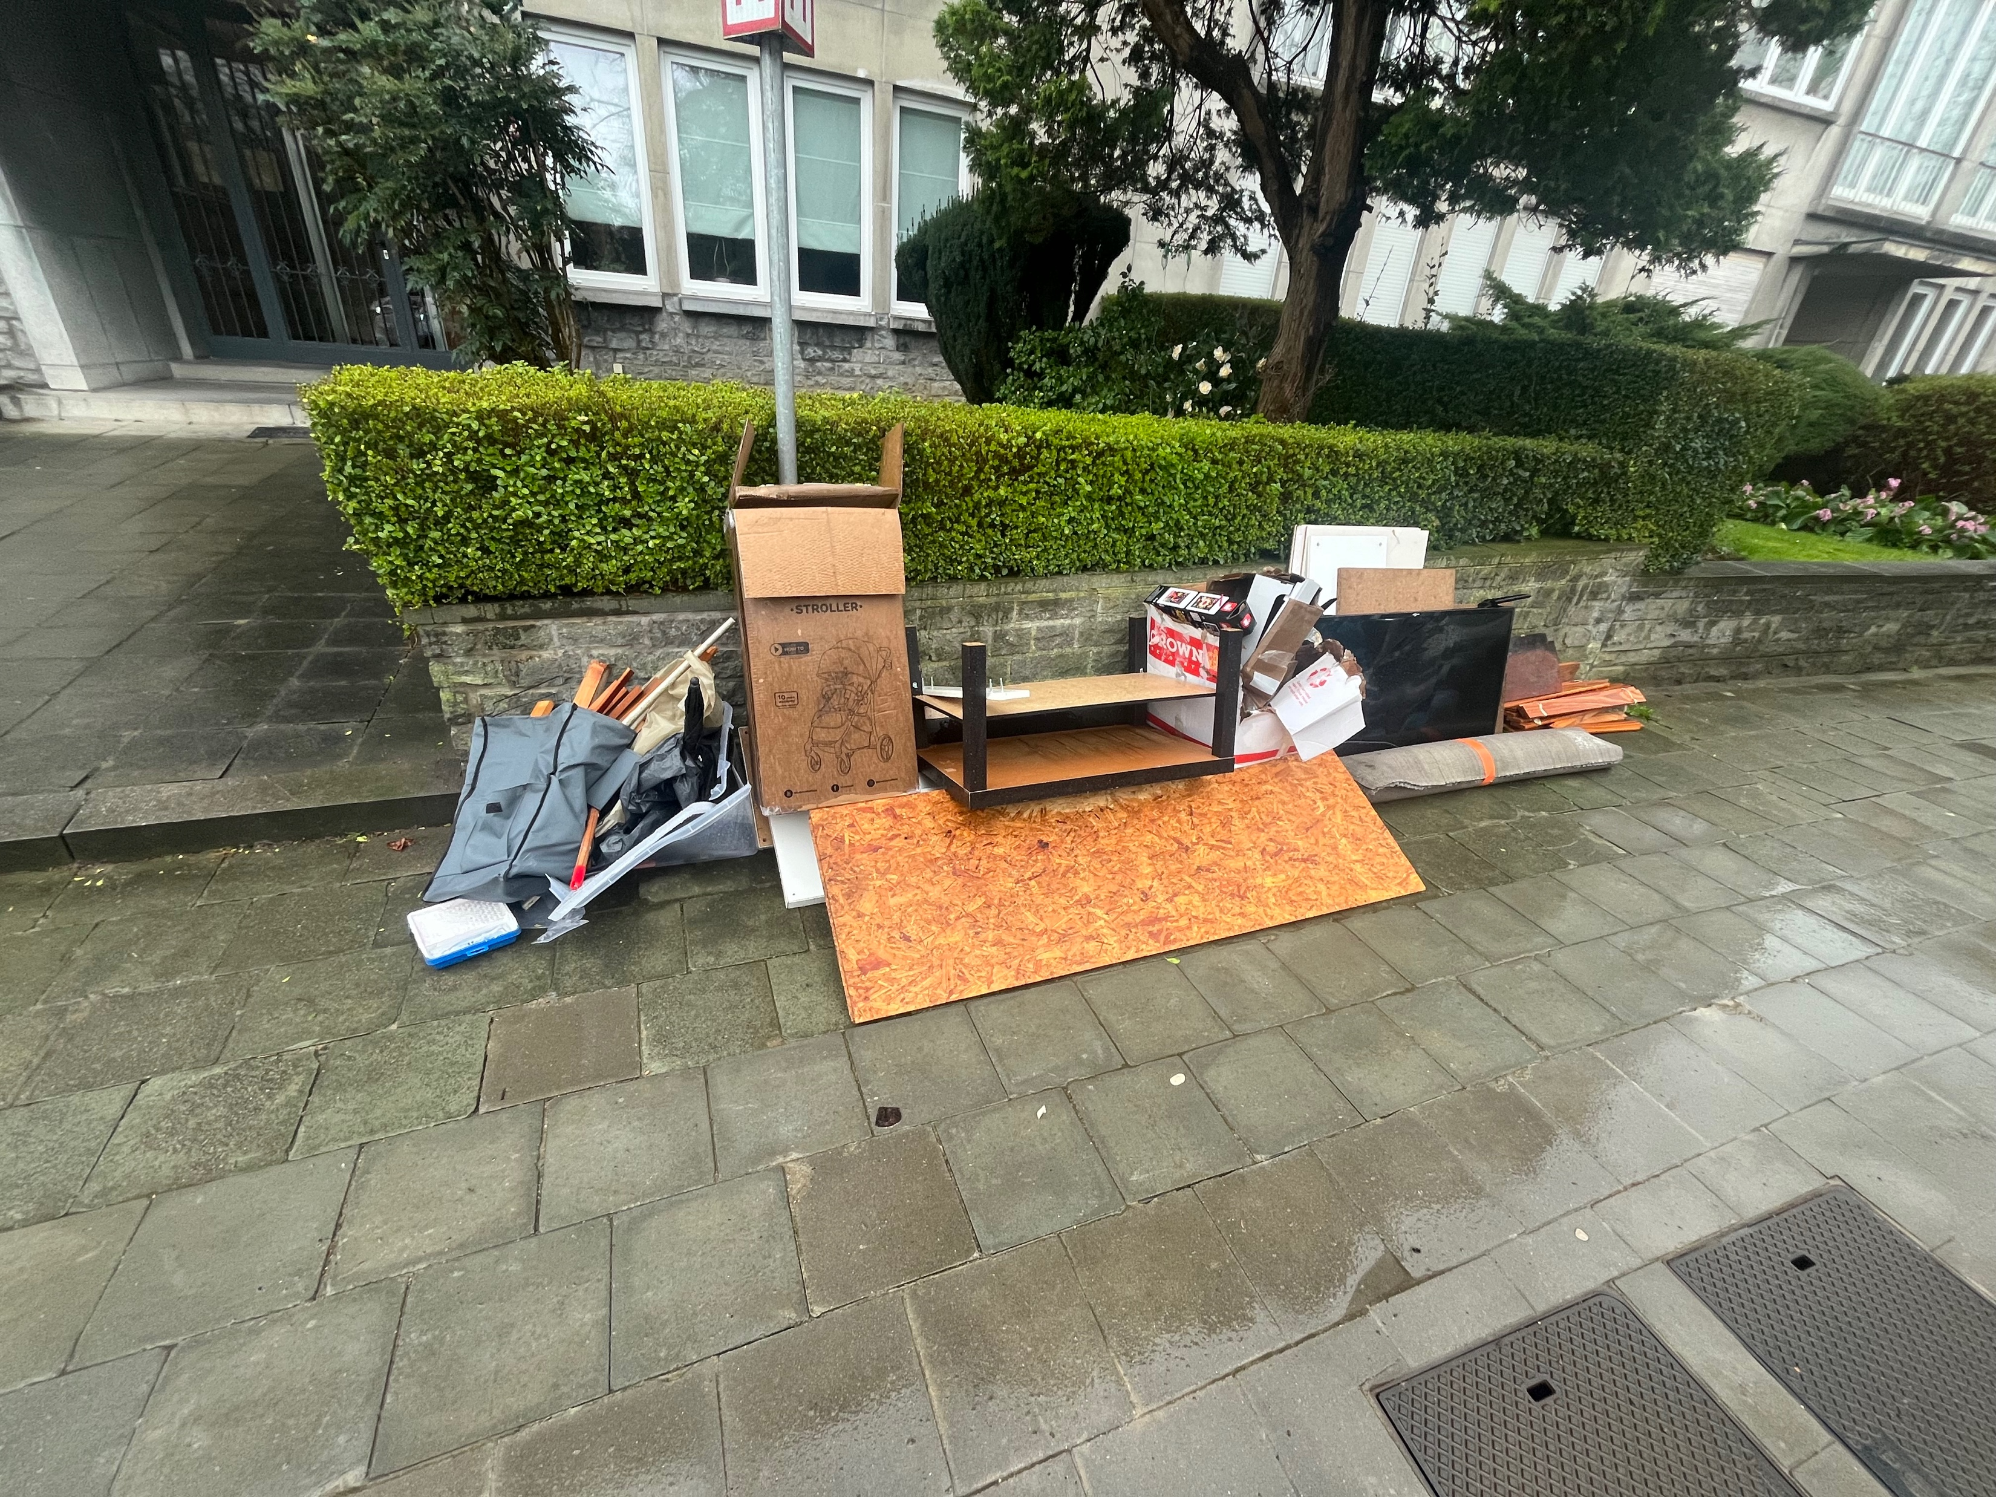
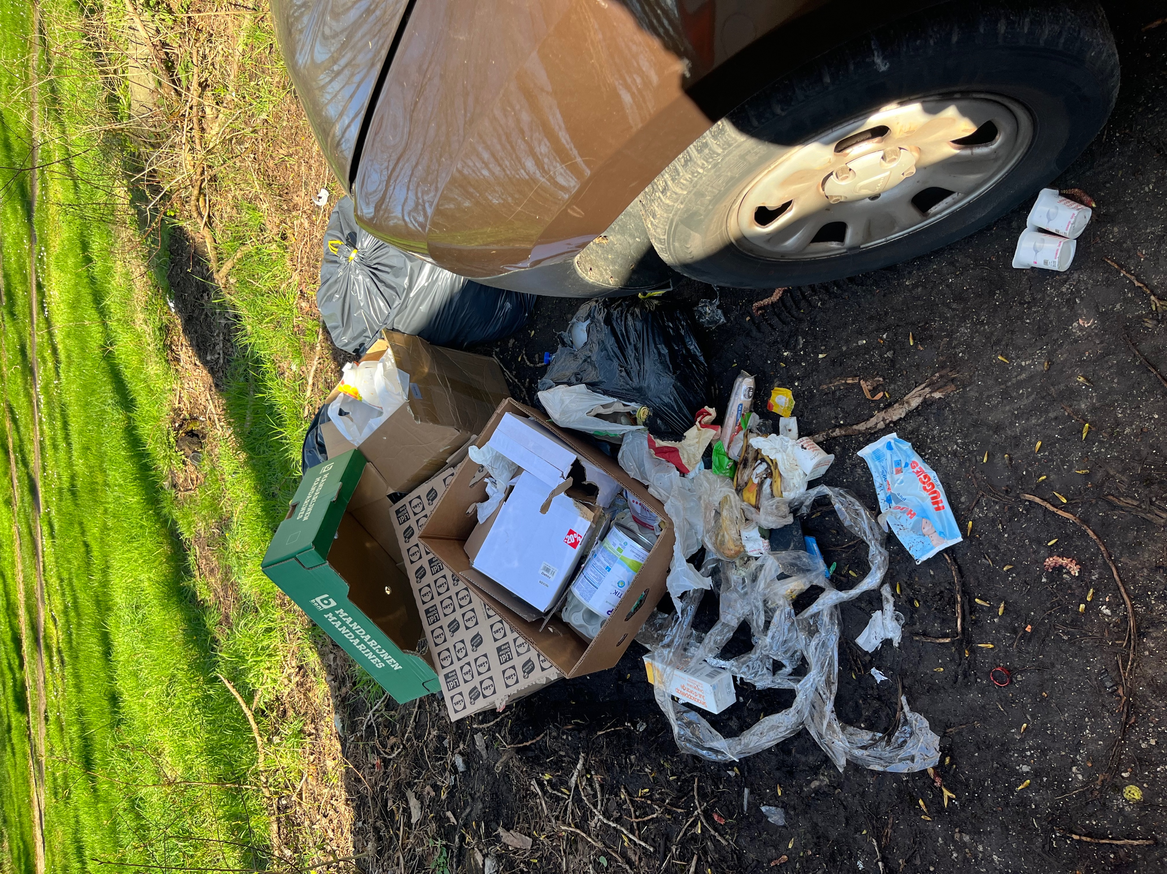
Actions en images
Enquêtes de quartier : ET BIEN D’AUTRES...

Slide 35
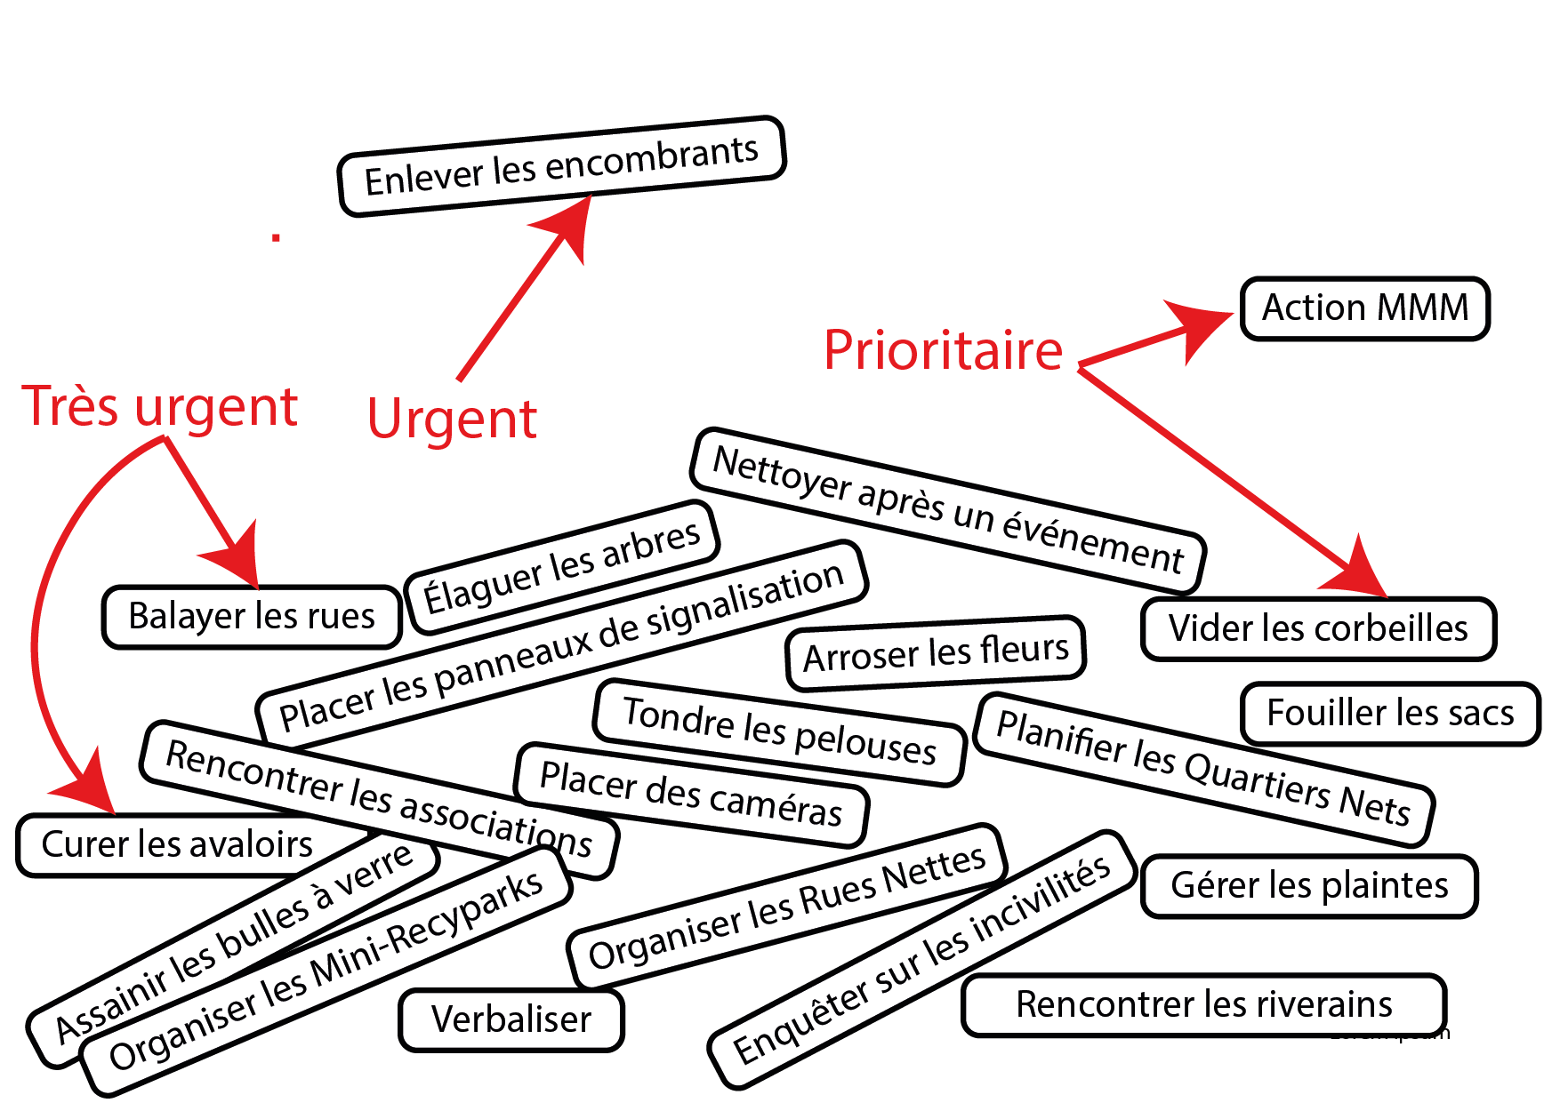
Merci de votre attention

